Slide 1

Teollinen puurakentaminen
Opetusmateriaalia teollisen puurakentamisen koulutukseen
2022

Slide 2
Aineiston alkuperä
Aineiston käyttö
Teollisen puurakentamisen oppimateriaali on tuotettu 2021-2022 Puuinfo Oy:n johtamassa hankkeessa, jossa mukana myös:
Ammattiopisto Lappia,
TTS-Työtehoseura,
Kaakkois-Suomen ammattikorkeakoulu,
Metropolia ammattikorkeakoulu,
Jyväskylän ammattikorkeakoulu,
Tampereen yliopisto sekä
Puutuoteteollisuus ry.
Hanketta on rahoittanut ympäristöministeriö.
Aineisto on tarkoitettu käyttöön teollisen puurakentamisen koulutuksessa ja opiskelussa mahdollisimman laajasti.
Aineistolla on Nimeä-JaaSamoin (CC BY-SA) -lisenssi, joka edellyttää, että aineistoa käytettäessä tekijä mainitaan asianmukaisesti ja johdannaisteoksia saa levittää vain samalla lisenssillä kuin alkuperäistä teosta.
Alkuperäinen aineisto sekä Puuinfon mahdolliset päivitykset siihen julkaistaan aoe.fi-portaalissa sekä puuinfo.fi-sivustolla.

Slide 3
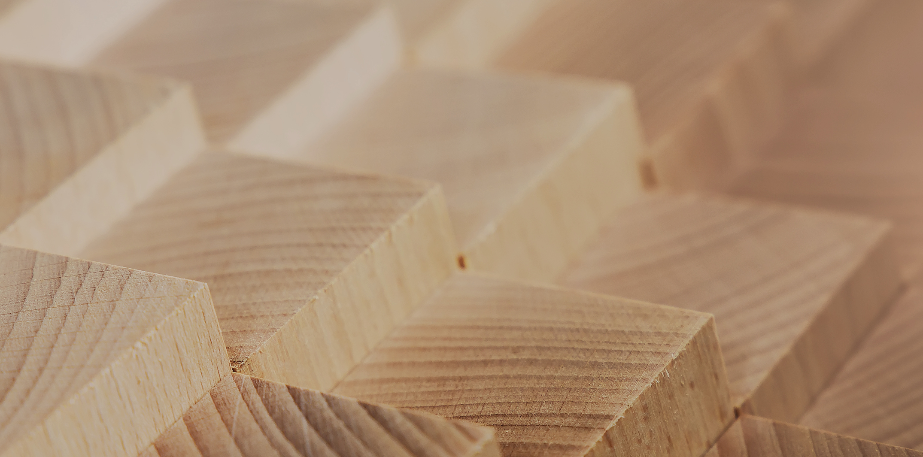
Rakennesuunnittelu

Slide 4
Tekijät
Tero Lahtela, Insinööritoimisto Tero Lahtela Oy
Julkaisupäivä: 28.2.2022

Slide 5
Massiivipuulevyt

Slide 6
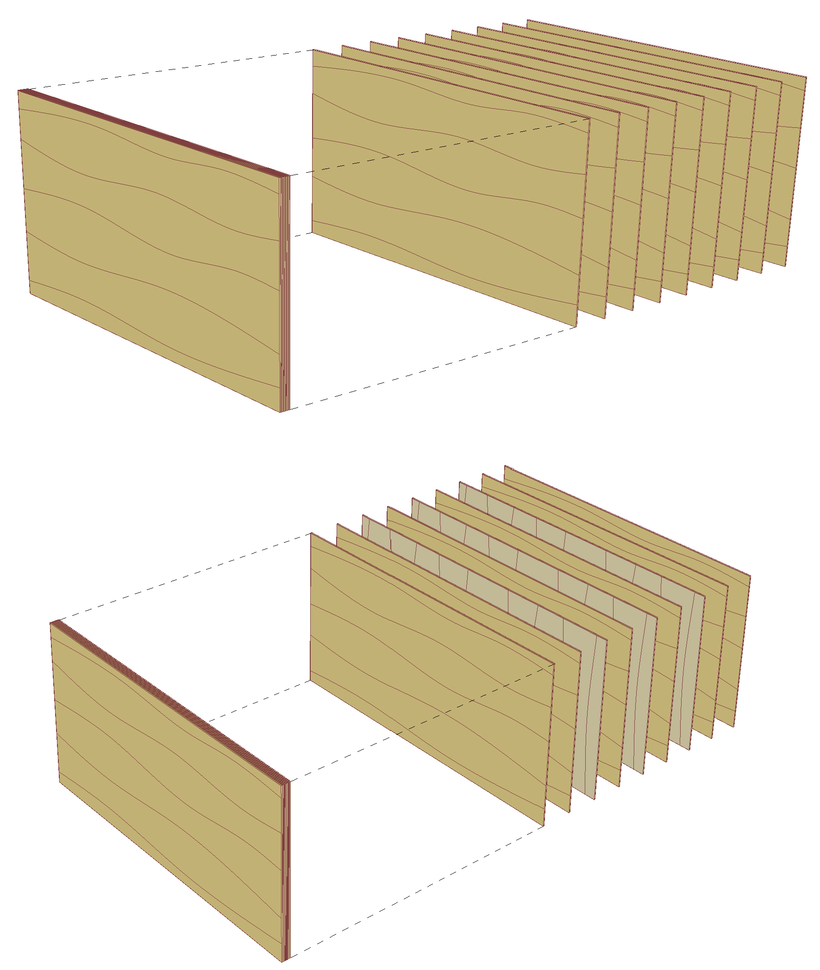
LVL (Laminated Veneer Lumber)
Rakenteelliseen käyttöön tarkoitettu LVL valmistetaan tavallisesti kuusitukista sorvatuista 3 mm paksuista viiluista
Viilut liimataan fenolipohjaisella liimalla siten, että LVL-tuotteessa
Kaikkien viilujen syysuunta on sama
Osa viiluista on liimattu syysuunnaltaan ristiin pääsuuntaan nähden
LVL-tuotteita valmistetaan rakenteelliseen käyttöön myös pyökistä

Slide 7
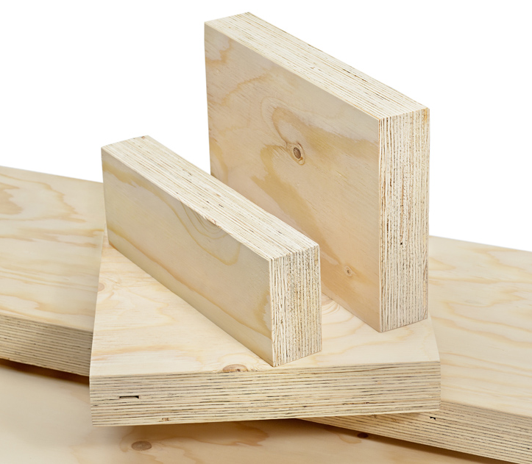
Vakiodimensiot (viilujen syysuunta sama)
Käyttökohteet
Palkit
Tolpat
Poikkileikkauksen paksuus [mm]
27, 33, 39, 45, 51, 57, 63, 75
Poikkileikkauksen korkeus [mm]
200, 225, 260, 300, 360, 400, 450, 500, 600
Pituus [mm]
6000, 8000, 12000 (max 25000)
Kuva: Puuinfo

Slide 8
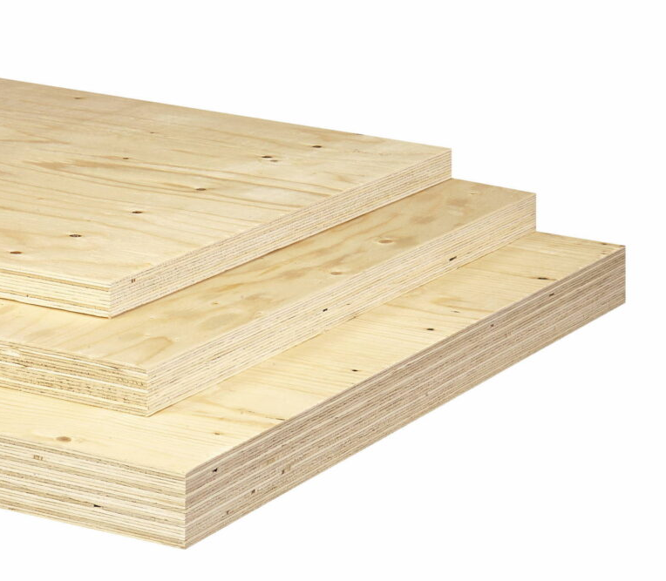
Vakiodimension (osa viiluista ristikkäin )
Käyttökohteet
Levymäiset rakenteet
Palkit
Poikkileikkauksen paksuus [mm]
21, 27, 33, 39, 45, 51, 57, 63, 69, 75
Poikkileikkauksen leveys [mm]
900, 1200, 1800, 2500
Pituus [mm]
Tilauksen mukaan (max 25000)
Kuva: Puuinfo

Slide 9
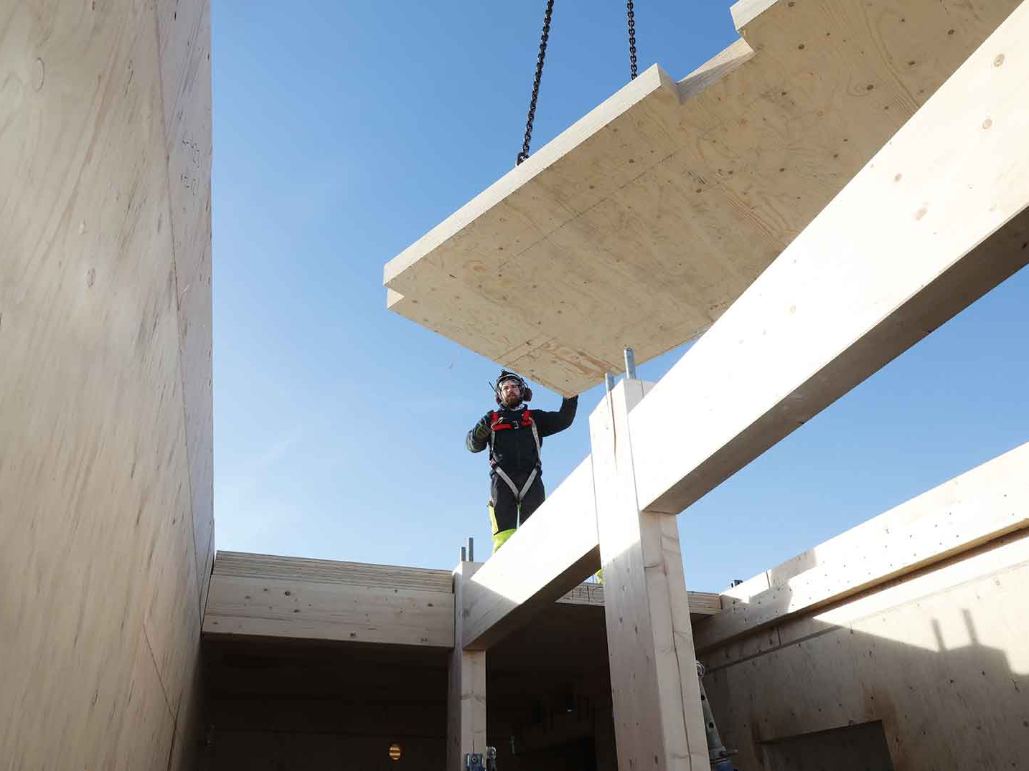
Kerrannaisliimattu LVL
Käyttökohteet
Palkit
Levymäiset rakenteet (kuten CLT)
Dimensiot valmistajakohtaisia
Poikkileikkauksen paksuus [mm]
84…350
Poikkileikkauksen leveys [mm]
1800…3150
Pituus [mm]
Max 18000…19000
Kuva: Stora Enso

Slide 10
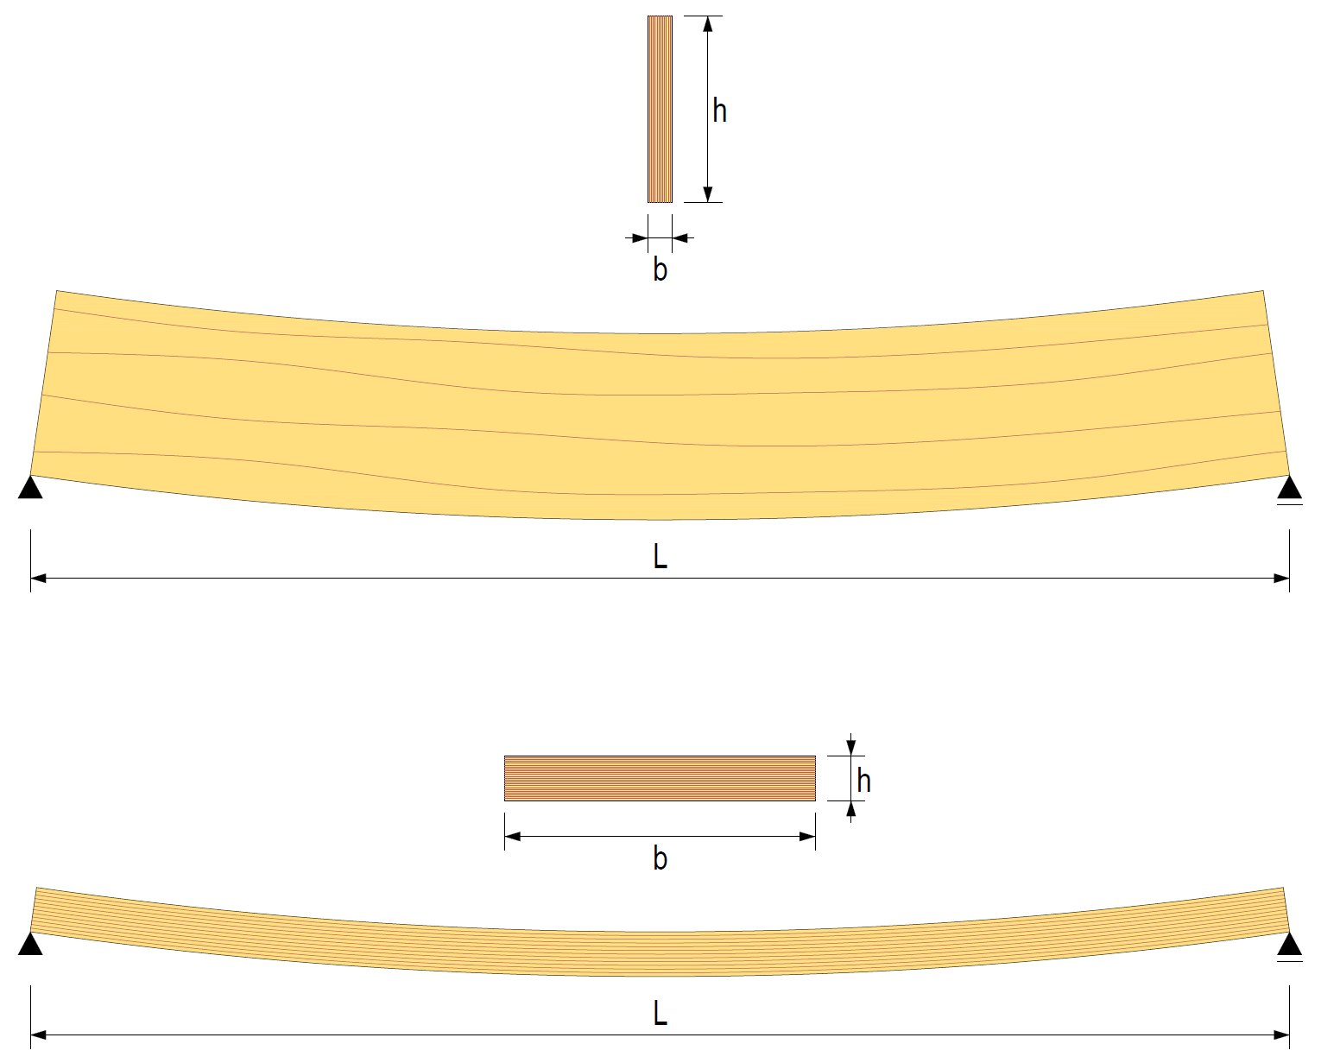
LVL:n mekaaninen toiminta
LVL-tuotteiden lujuus- ja jäykkyysarvot ilmoitetaan tuotekohtaisesti sisältäen
Tuotteen viilurakenteen vaikutuksen
Tuotteen paksuuden vaikutuksen
Edellisestä johtuen LVL-tuotteita voidaan käsitellä mitoituksessa homogeenisten poikkileikkausten tapaan

Slide 11
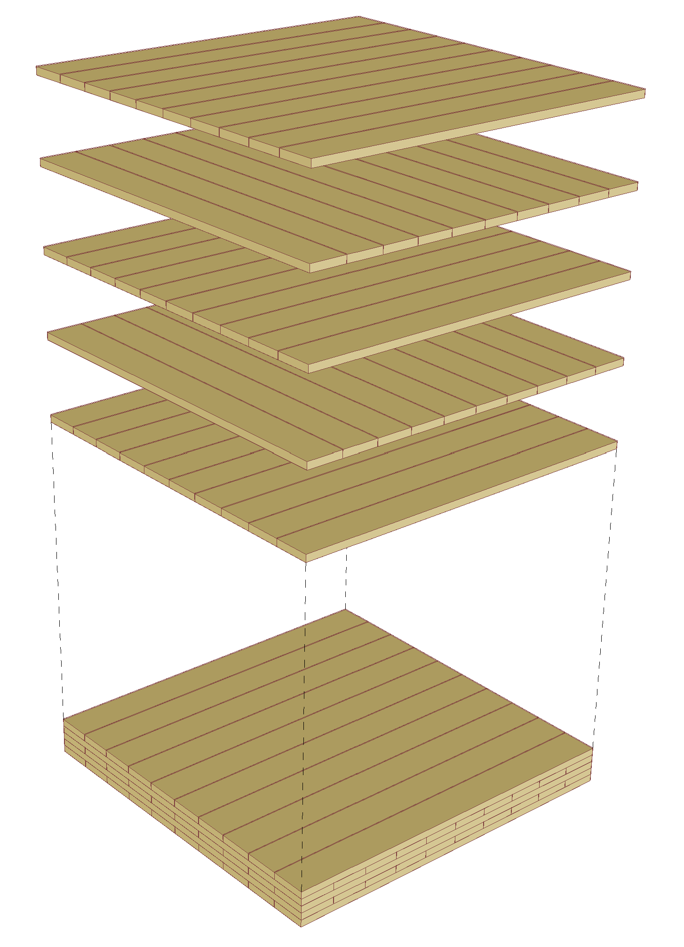
CLT (Cross Laminated Timber)
Rakenteelliseen käyttöön tarkoitettu CLT valmistetaan havupuu-lamelleista
Lamellit liimataan tavallisesti polyuretaanipohjaisella liimalla siten, että CLT-tuotteessa
Lamellien suunta vaihtuu kerroksittain
Samassa lamellikerroksessa on kaksi lamellikerrosta samansuuntaisesti
Vakiolamellipaksuudet ovat 20 mm, 30 mm, 40 mm

Slide 12
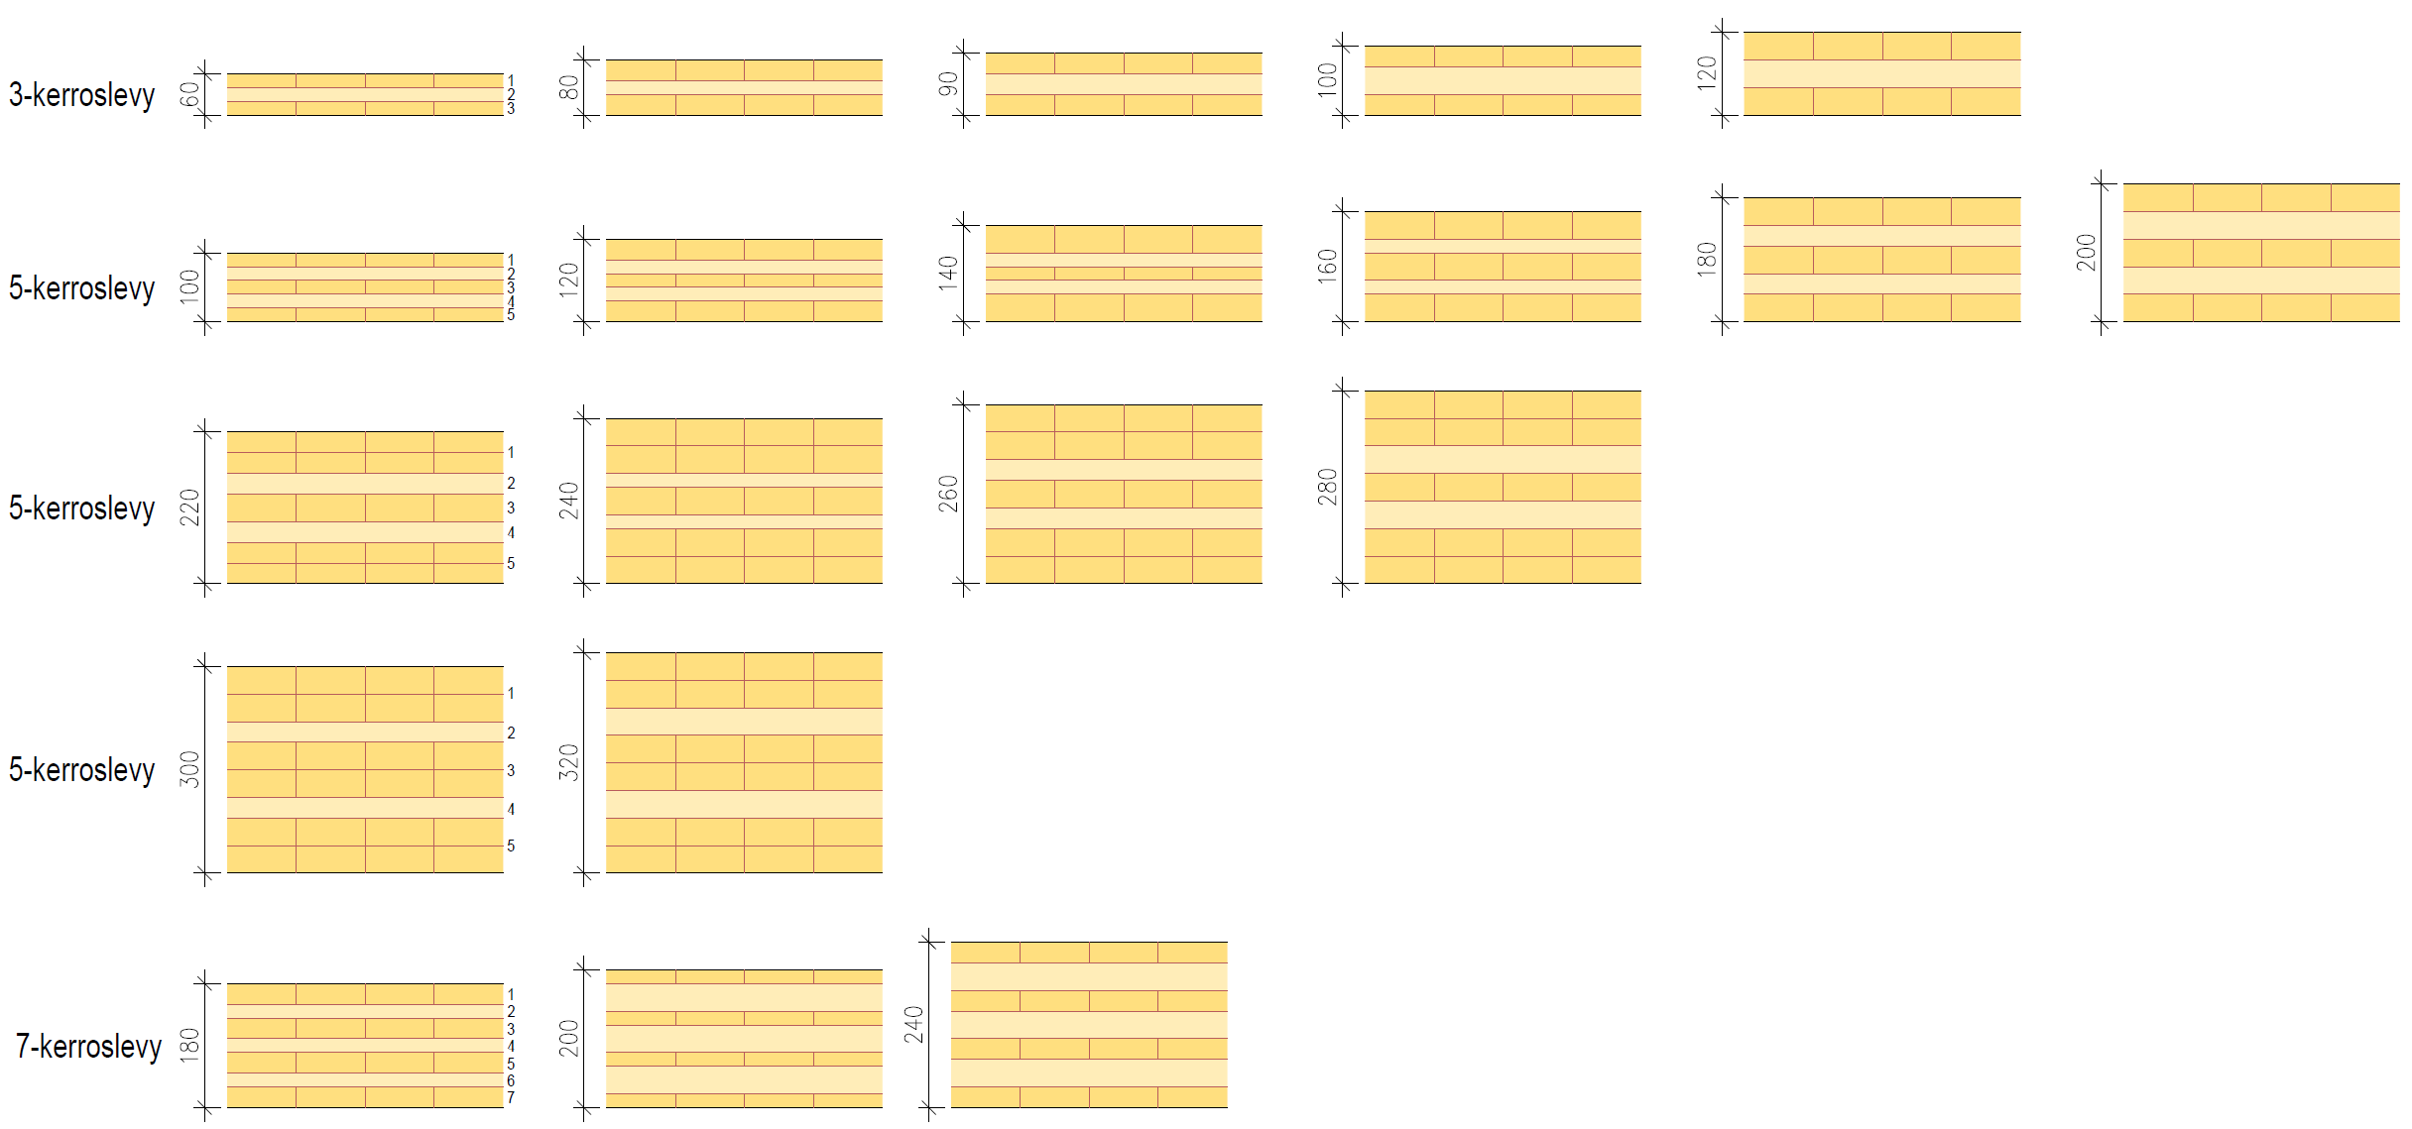
Esimerkkejä CLT:n vakiopaksuuksista

Slide 13
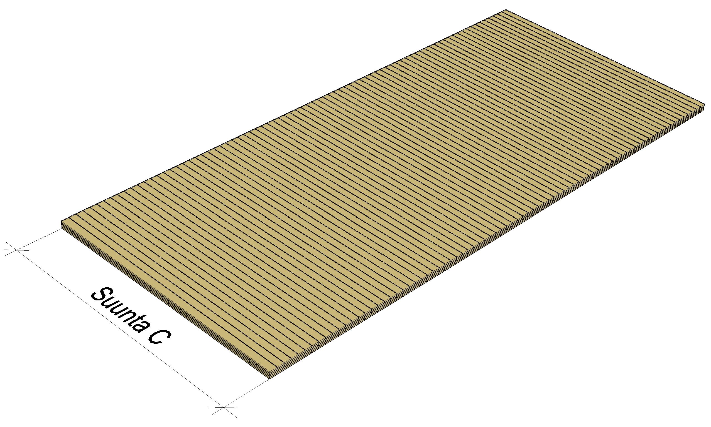
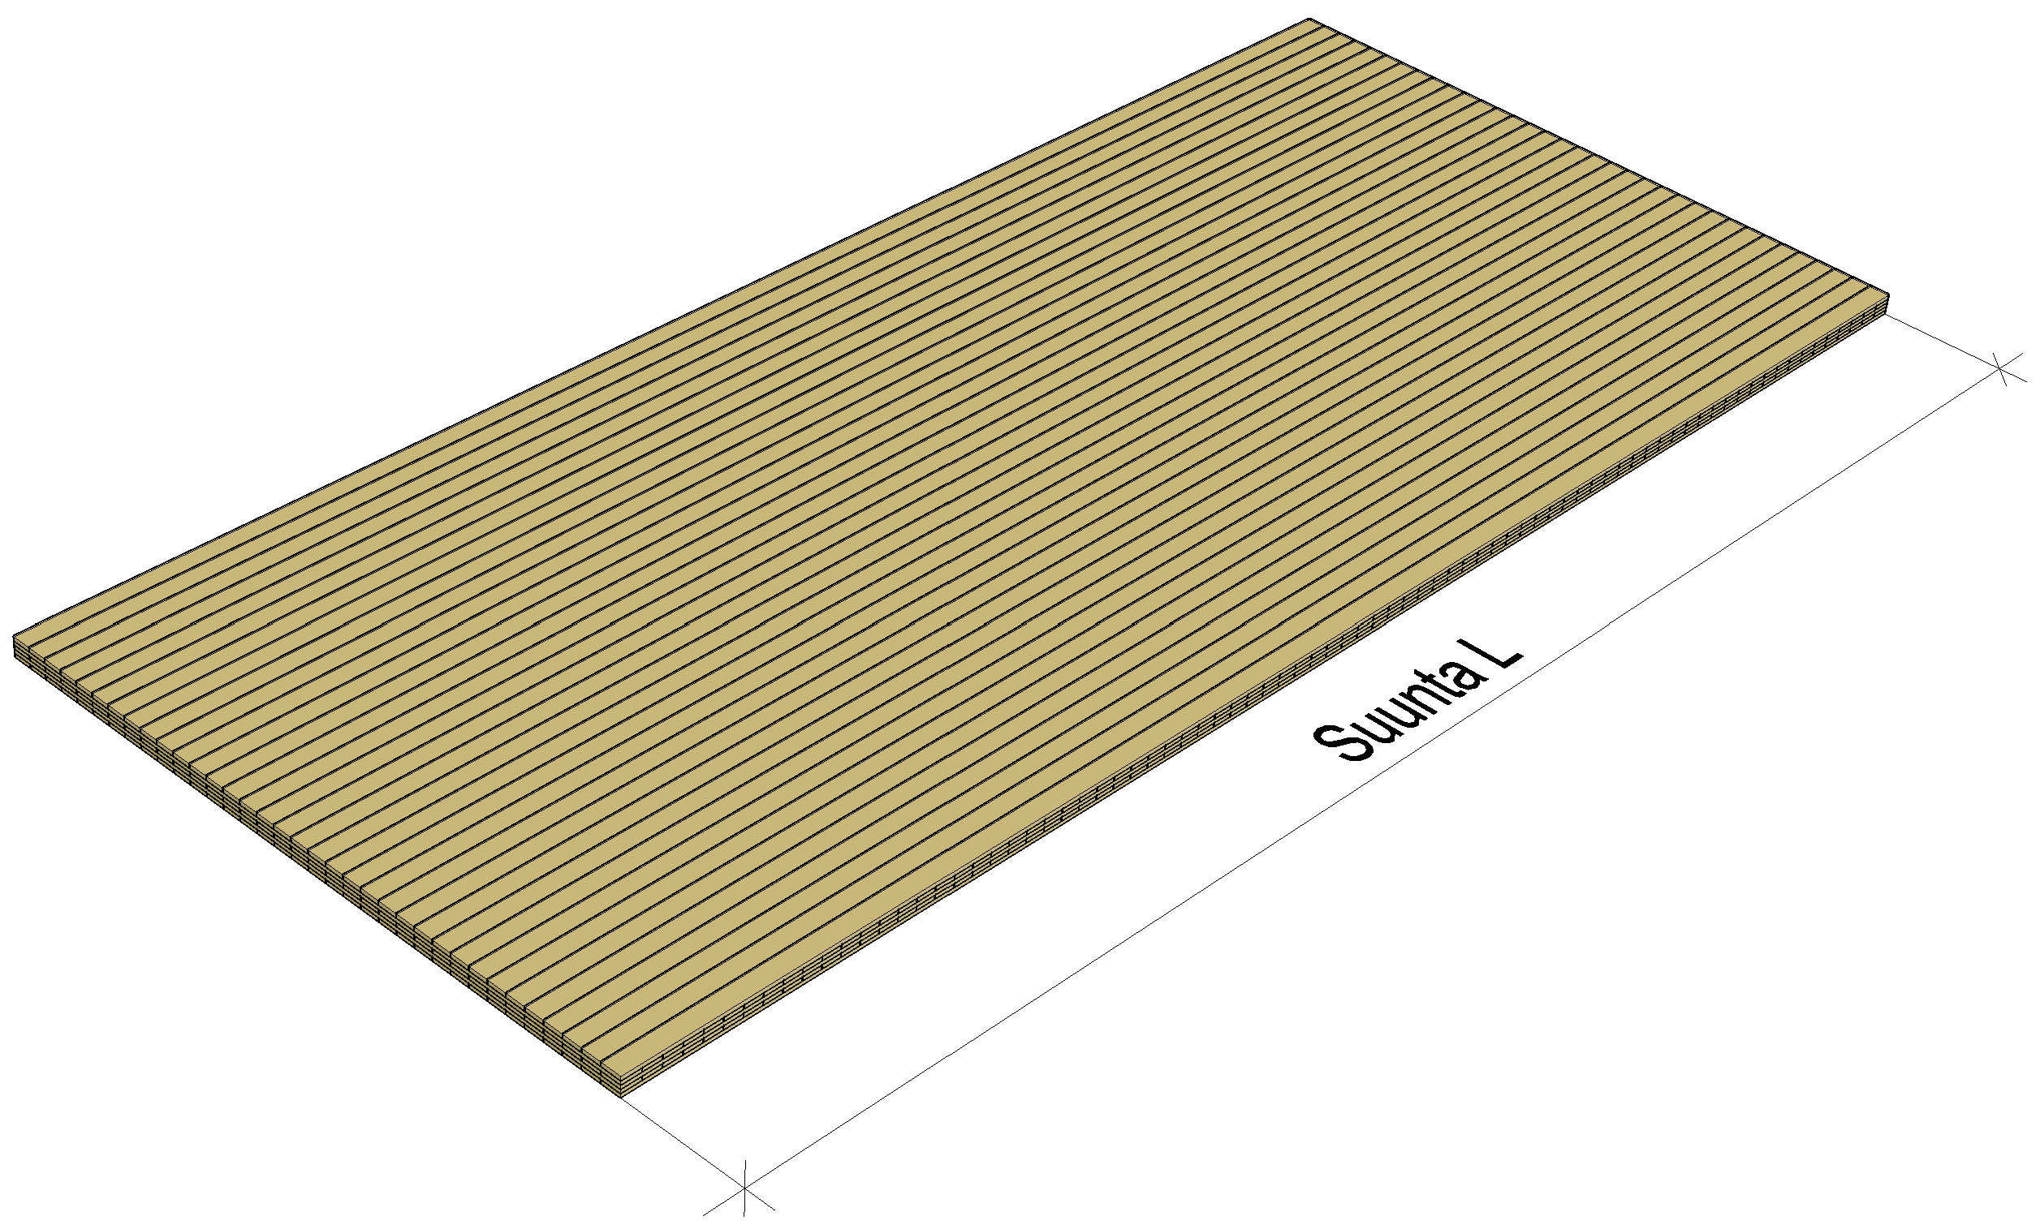
CLT-levyn pääkantosuunta
Ilmoitetaan merkinnöillä C ja L
C-levy on tarkoitettu pystyrakenteisiin
Pintalamellit kuormituksen suunnassa (nurjahduskestävyys)
L-levy on tarkoitettu vaakarakenteisiin
Pintalamellit jännevälin suunnassa (taivutuskestävyys)
C-levyä voidaan käyttää vaakarakenteissa, kun jänneväli on C-suuntaan
L-levyä voidaan käyttää pystyrakenteissa, kun kuormitus on L-suuntaan

Slide 14
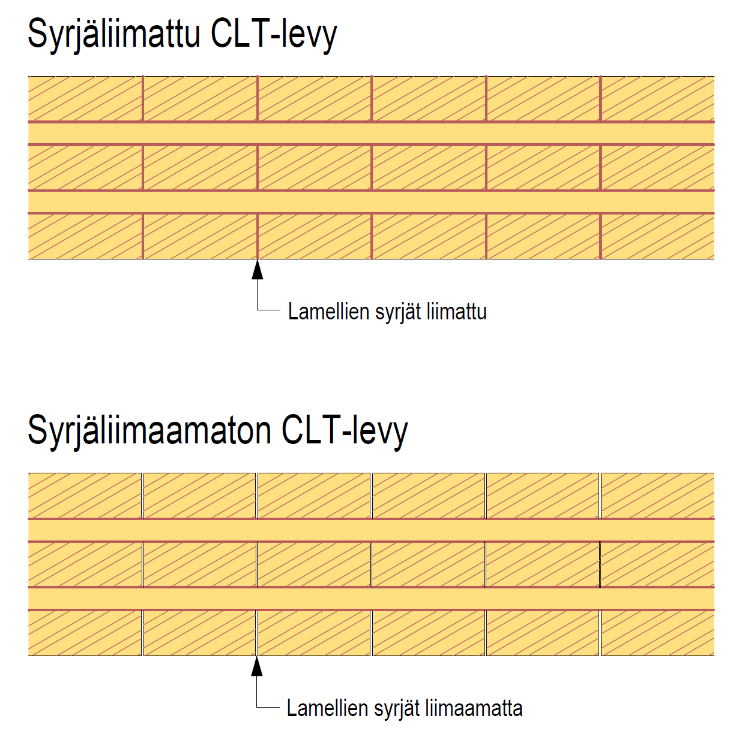
Syrjäliimattu ja syrjäliimaamaton CLT
CLT-levyä valmistetaan
Syrjäliimattuna
Syrjäliimaamattomana
Syrjäliimaus on CLT-levyn ulkonäköön liittyvä seikka
Syrjäliimaus estää lamellien väliin mahdollisesti syntyvät raot (kosteuseläminen)
Syrjäliimauksia ei huomioida lujuusmitoituksessa

Slide 15
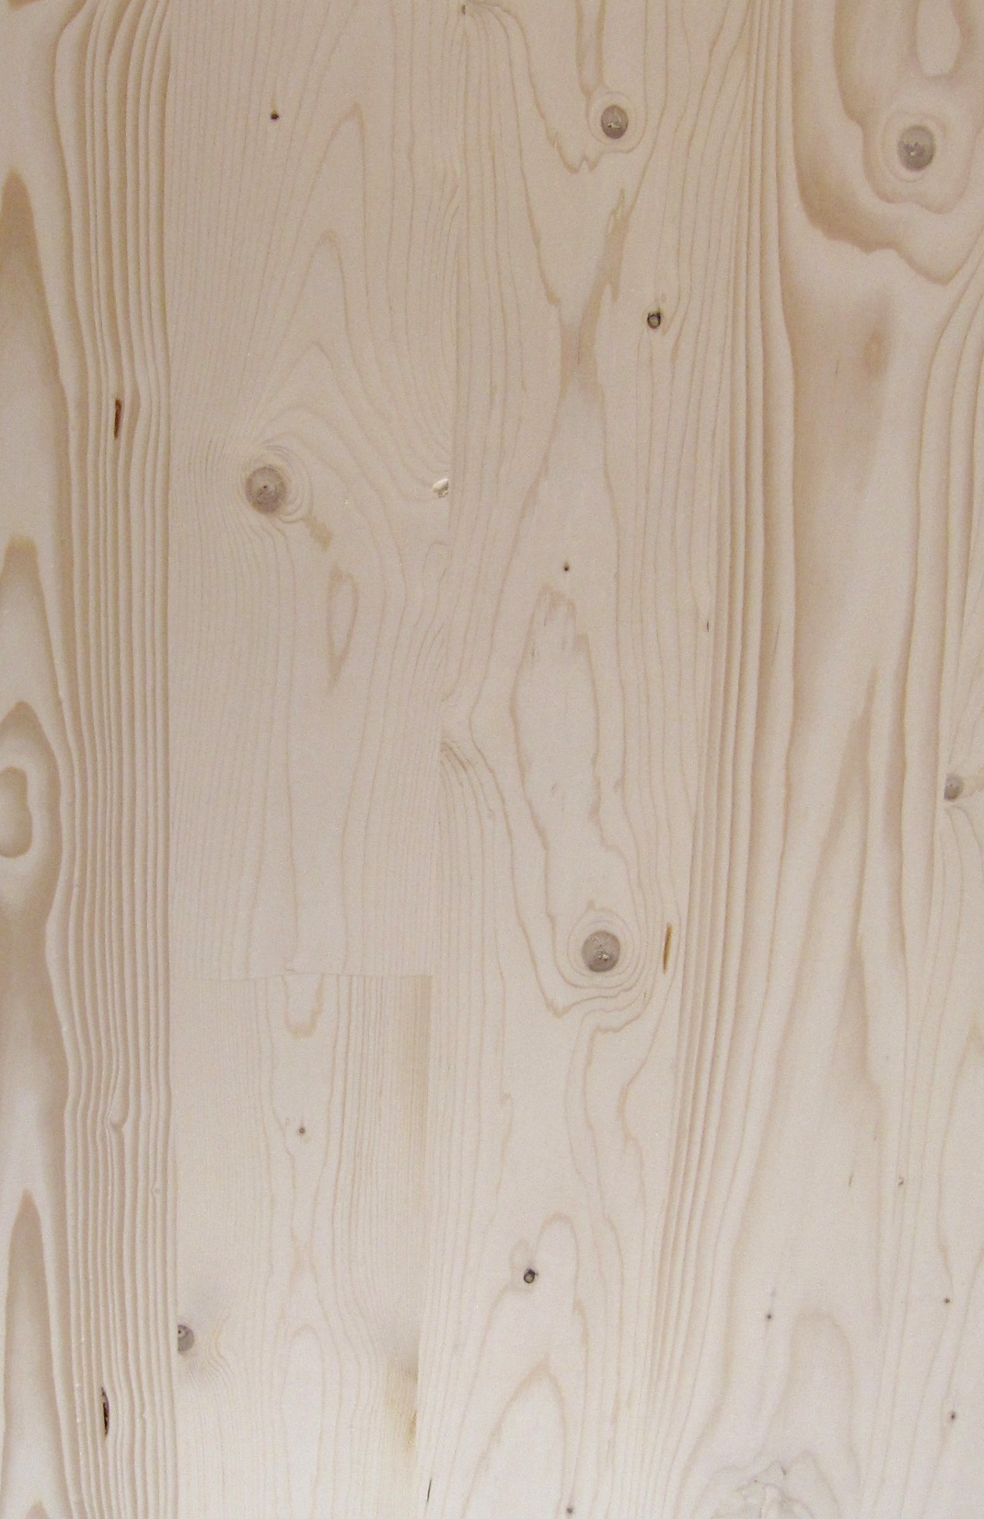
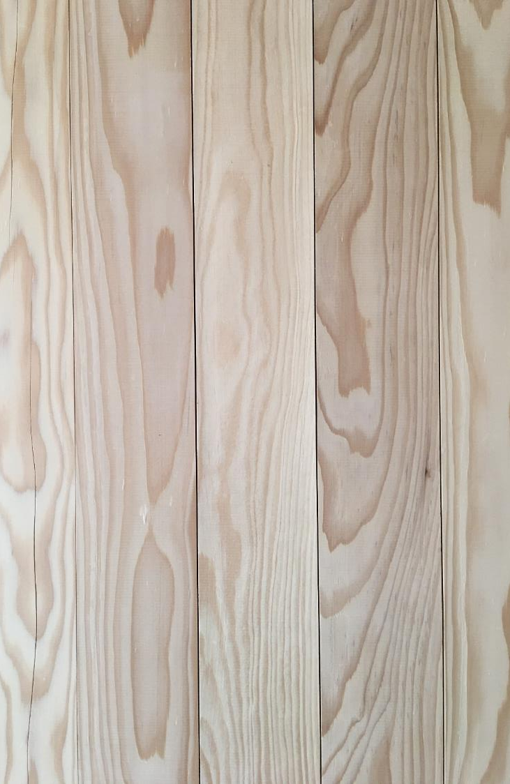
Syrjäliimattu ja syrjäliimaamaton CLT
Syrjäliimatussa CLT:ssä saattaa esiintyä pintalamellien halkeilua lamellien kuivumisen seurauksena
Syrjäliimaamattomassa CLT:ssä lamellien kuivumisen aiheuttama kutistuma näkyy lamellien väli-sissä saumoissa
Myös lamelleissa saattaa esiintyä hiushalkeamia
Halkeamat eivät vaikuta lujuuteen
Syrjäliimattu CLT
Syrjäliimaamaton CLT
Kuva: Tero Lahtela
Kuva: Tero Lahtela

Slide 16
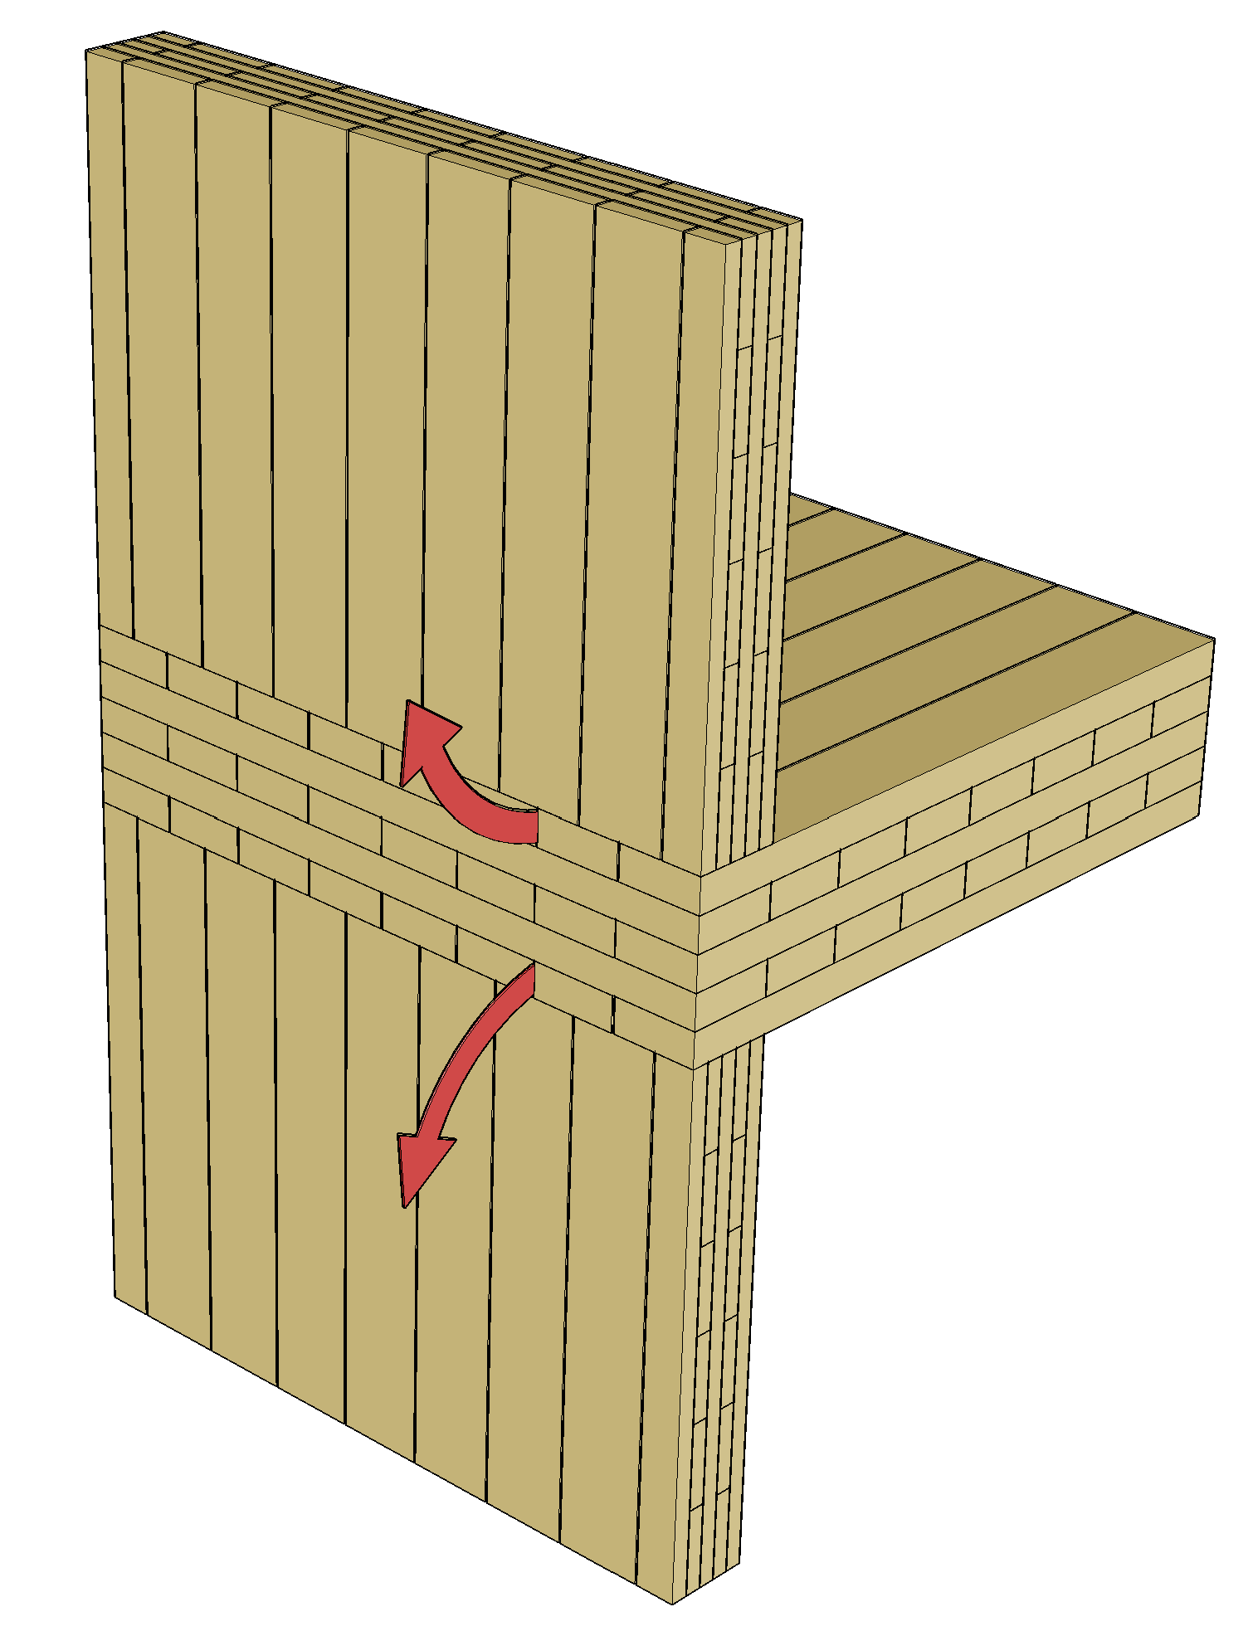
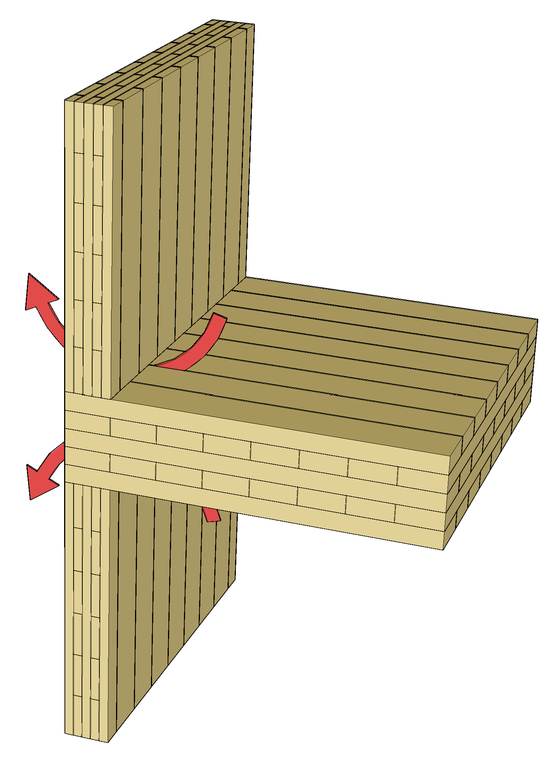
Lamellien halkeamat ja raot
CLT-levyn yhteydessä liittymien ilmatiiviydessä tulee huomioida pintalamellien väliin mahdollisesti syntyvät raot ja mahdolliset pintalamellien halkeamat
Erityisesti syrjäliimaamattoman CLT-levyn yhteydessä tulee tarkastella lamellien väliin mahdollisesti syntyviä rakoja
Erillisen ilmansulkukerroksen käyttö on suositeltavaa

Slide 17
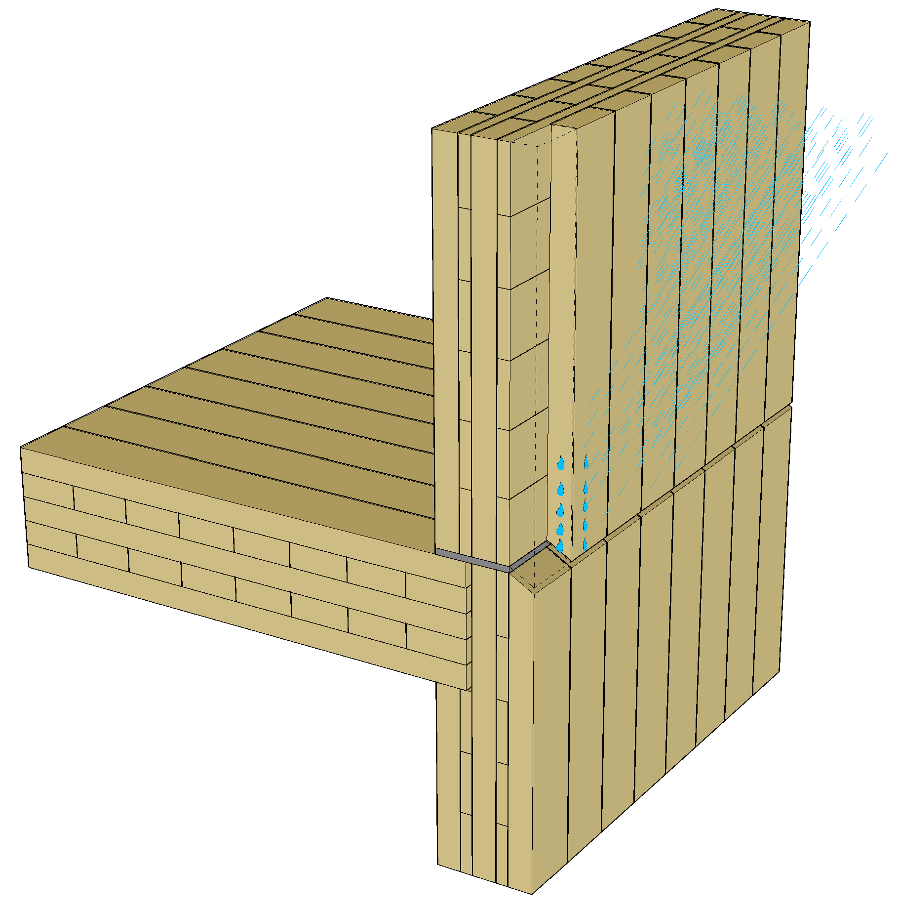
CLT-levyn käyttöluokka
CLT-levy on tarkoitettu käytettä-väksi käyttöluokissa 1 ja 2
Sallitut käyttöluokat esitetään CLT:n dokumenteissa (esim. ETA)
CLT-levyn käyttö julkisivuna (käyttöluokka 3) sisältää riskejä
Elementtisaumojen vesitiiviys haasteellista toteuttaa
Vesi saattaa valua pystylamellien rakojen/halkeamien kautta liittymä-detaljin sisään

Slide 18
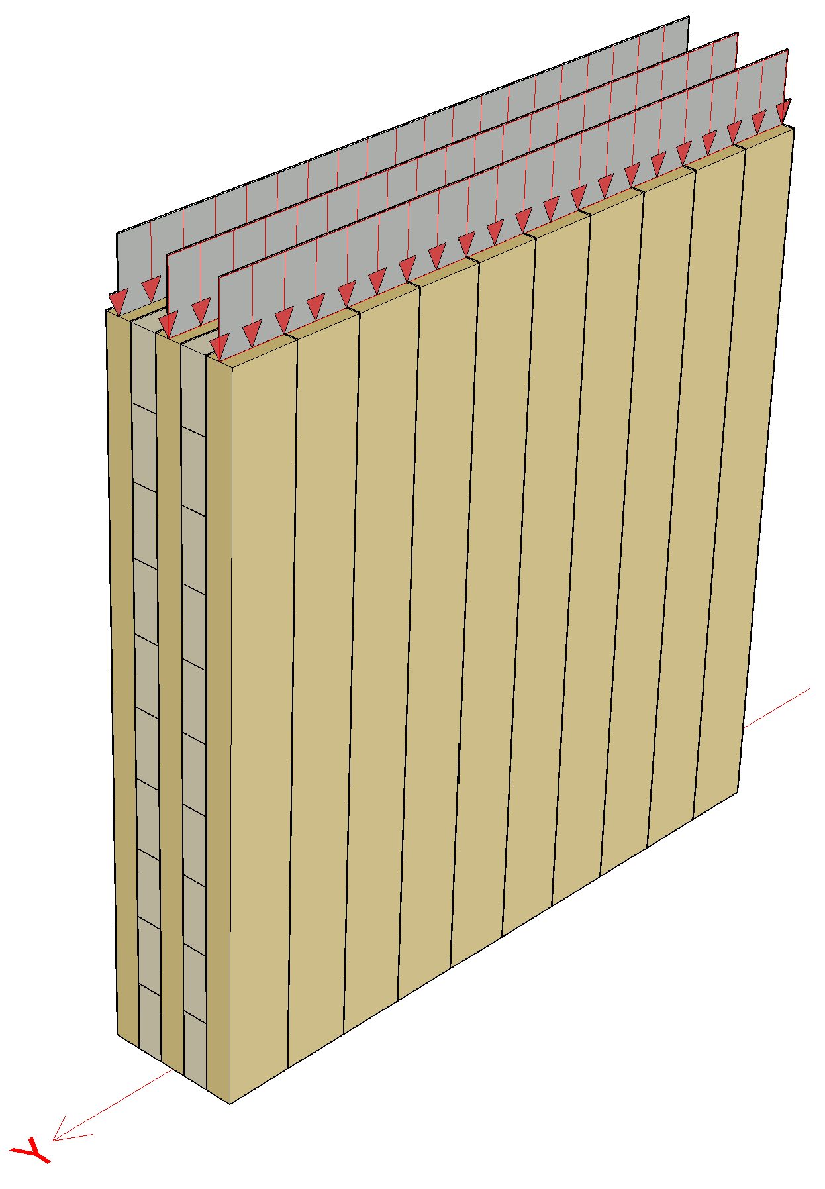
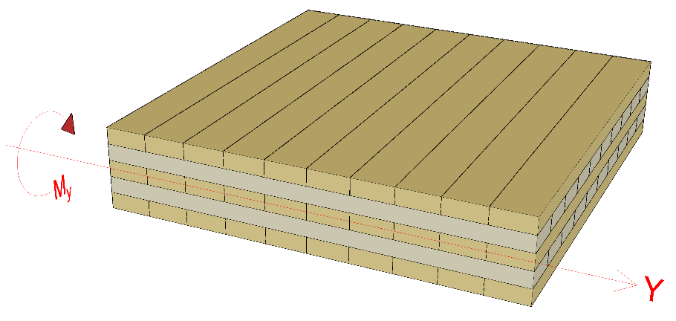
CLT-levyn toimivat lamellit
Pystyrakenteessa pystysuuntaista kuormitusta vastaanottavat vain kuormituksen suuntaiset lamellit
Vaakarakenteessa jännevälin suuntaista taivutusta vastaanottavat vain jännevälin suuntaiset lamellit
Valmistajasta riippuen levyn lamellien lujuusluokka on
Sama kaikissa lamellikerroksissa
Eri pinta- ja ydinlamellikerroksissa

Slide 19
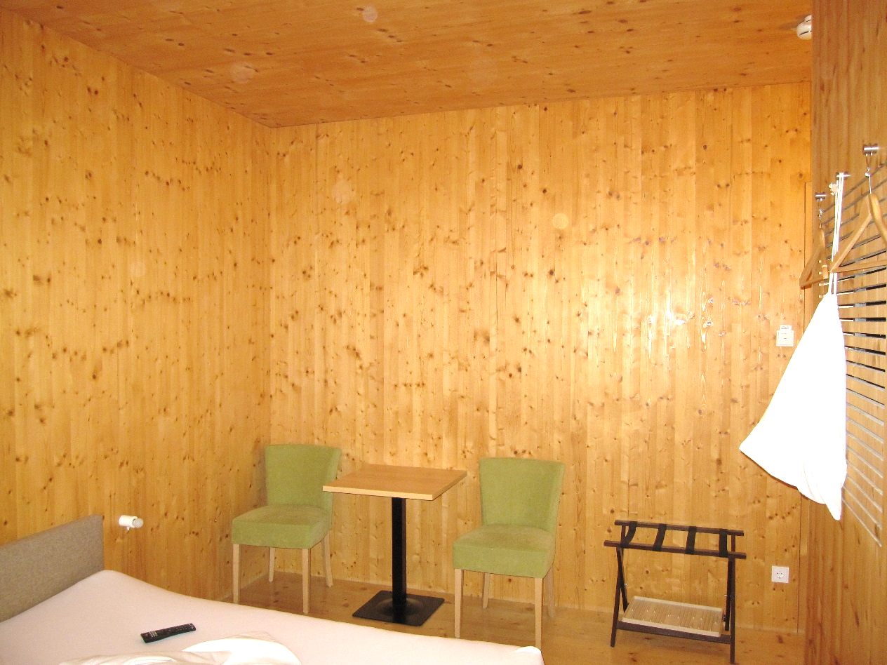
CLT-levyn pinnan laatuluokka
CLT-levyvalmistajilla on omat laatuluokitukset levyn pinnalla
Laatuluokkien määrittelyt vaihtelevat valmistajakohtaisesti
Tyypillisiä CLT-pinnan laatuluokkia
Ei-näkyvä laatu
Näkyvä teollinen laatu
Näkyvä laatu
Joiltakin valmistajilta on saatavilla myös CLT-levyä, jossa pintalamellit ovat jalopuuta
Kuva: Tero Lahtela

Slide 20
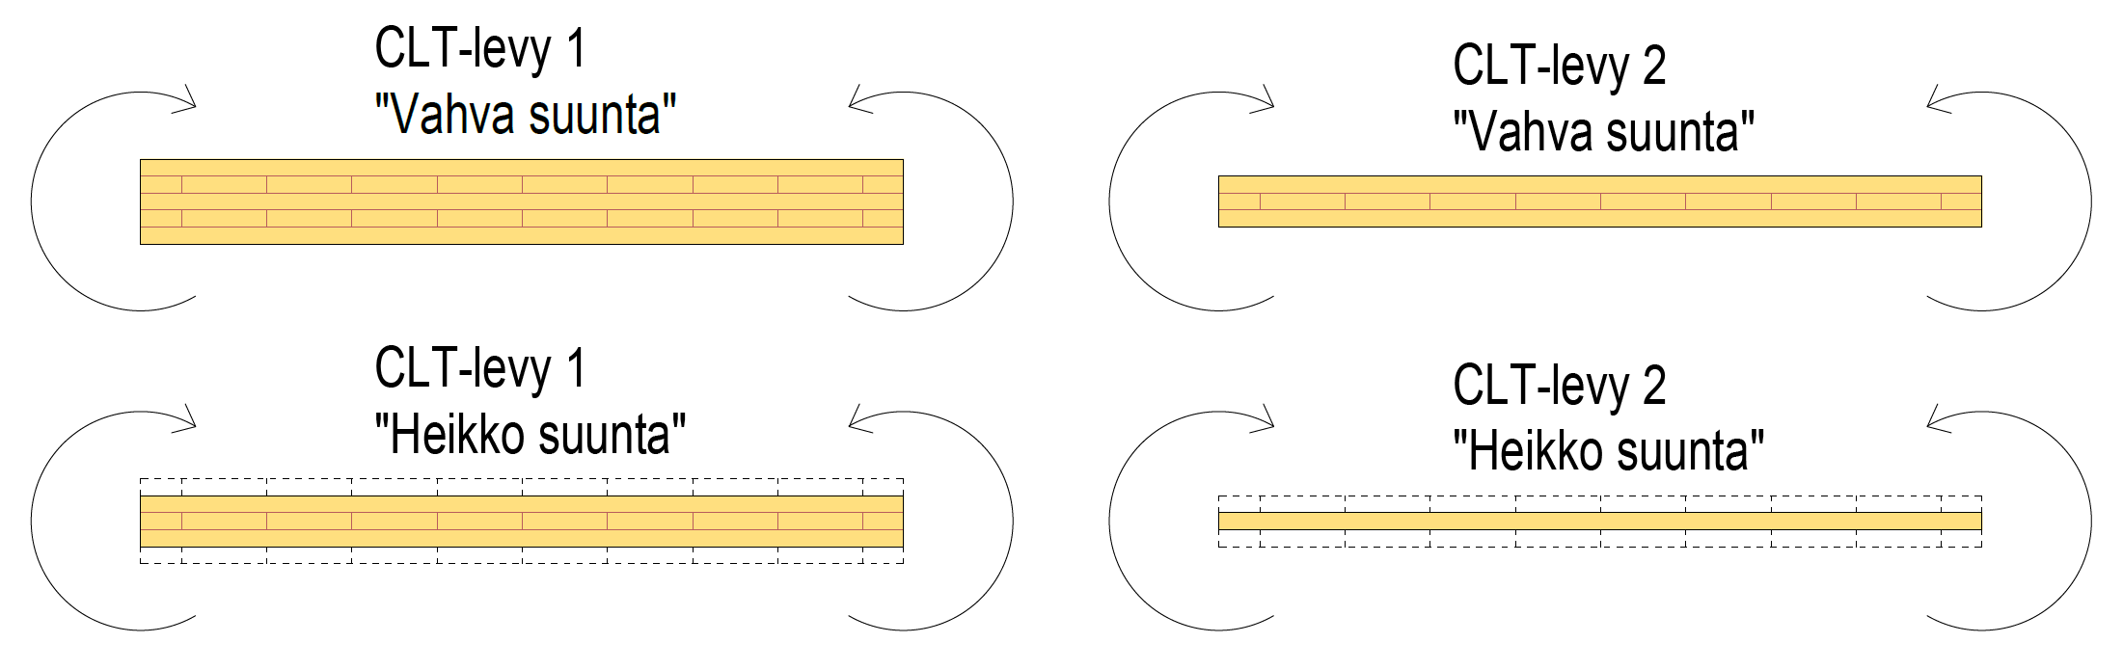
CLT-levyn vahva- ja heikkosuunta

Slide 21
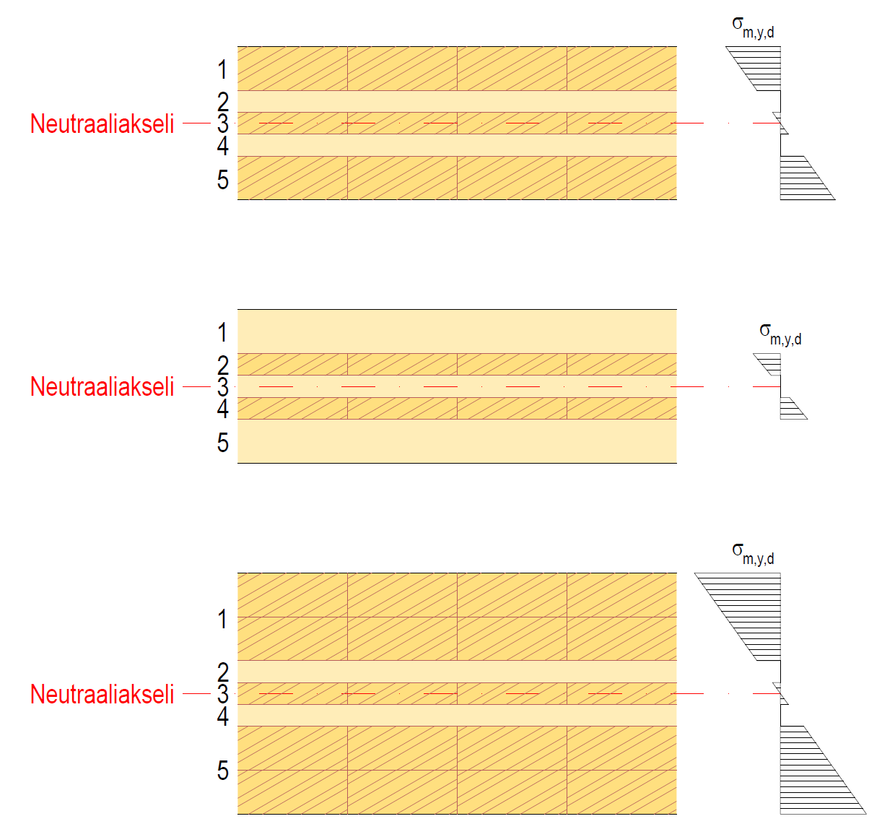
CLT:n toiminta lapetaivutuksessa
CLT-levy tarkastellaan kerroksellisena rakenteena
Poikkileikkauksessa olevat poikittaiset lamellikerrokset eivät vastaanota taivutusta
CLT-levyn tehollinen taivutusjäykkyys EI_{ef} voidaan määrittää eurokoodissa esitetyllä γ-menetelmällä (max 5-kerroslevy)

Slide 22
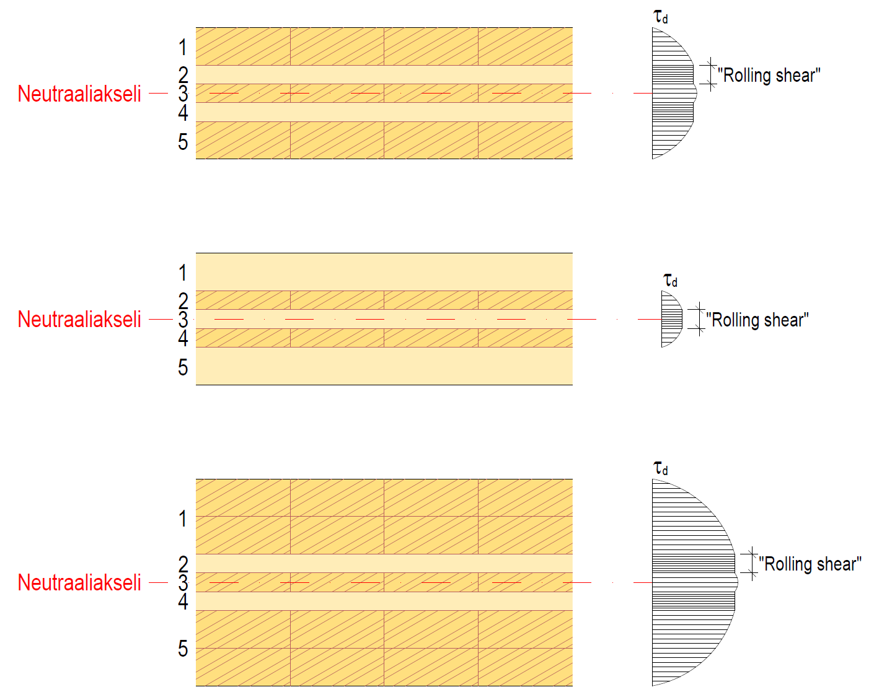
CLT:n toiminta lapetaivutuksessa
Poikkileikkauksen poikittaiset lamellikerrokset ovat CLT-levyn leikkauskestävyyden näkökulmasta merkityksellisin tekijä
Puun leikkauslujuus kohtisuoraan syysuuntaa vastaan on heikko (”Rolling shear”)
Poikkileikkauksen poikittaisen lamellikerroksen leikkausjännitys on vakio koko lamellikerroksen paksuudella

Slide 23
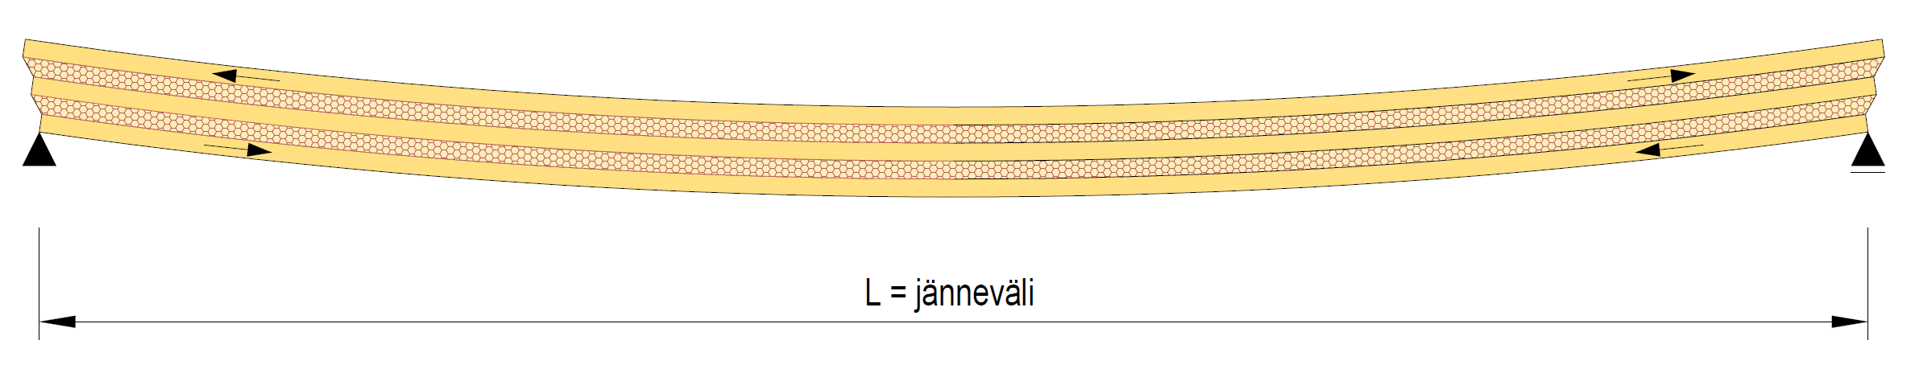
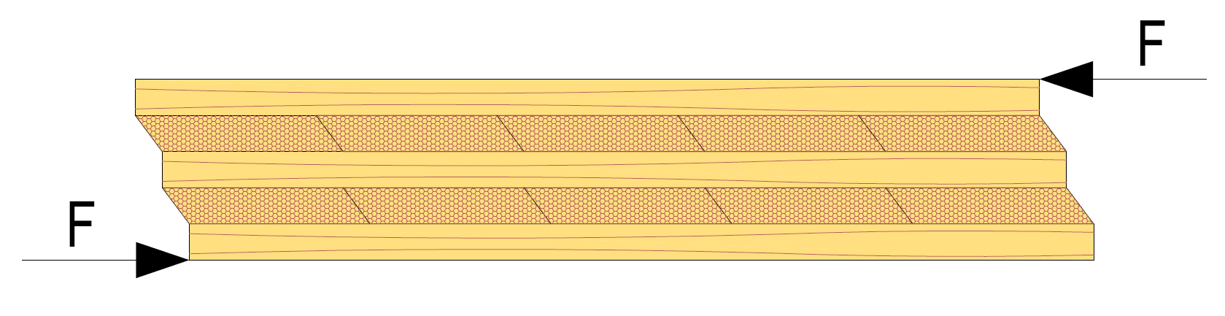
CLT:n ”Rolling shear”
Poikkileikkauksen poikittaisissa lamellikerroksissa leikkausjännitys on kohtisuoraan lamellin syysuuntaa vastaan
Leikkauskestävyys on alhainen
Liukumoduuli on alhainen
Lapetaivutetussa CLT-levyssä leikkausjännitykset ovat tavallisesti suhteellisen pieniä, koska leikkautuva pinta-ala on suuri (esim. 1 m leveä kaista)

Slide 24
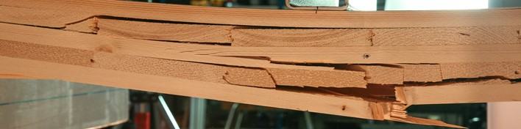
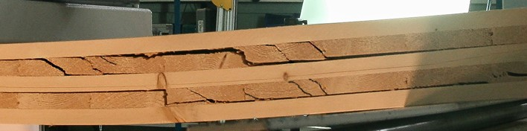
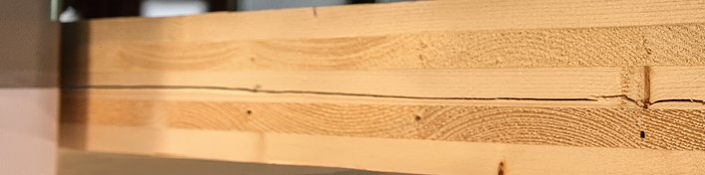
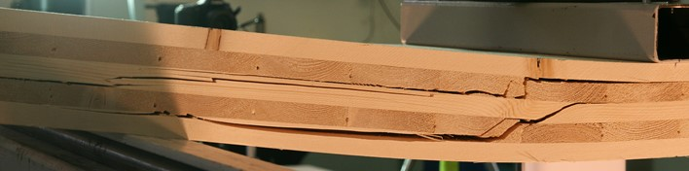
Lapetaivutetun CLT:n murtotapoja
Taivutusmurto
Poikittaisten lamellien leikkausmurto (”Rolling shear”)
Pituussuuntaisten lamellien leikkausmurto
Pituus- ja poikittaissuuntaisten lamellien leikkausmurto
Kuvat: NC State University

Slide 25
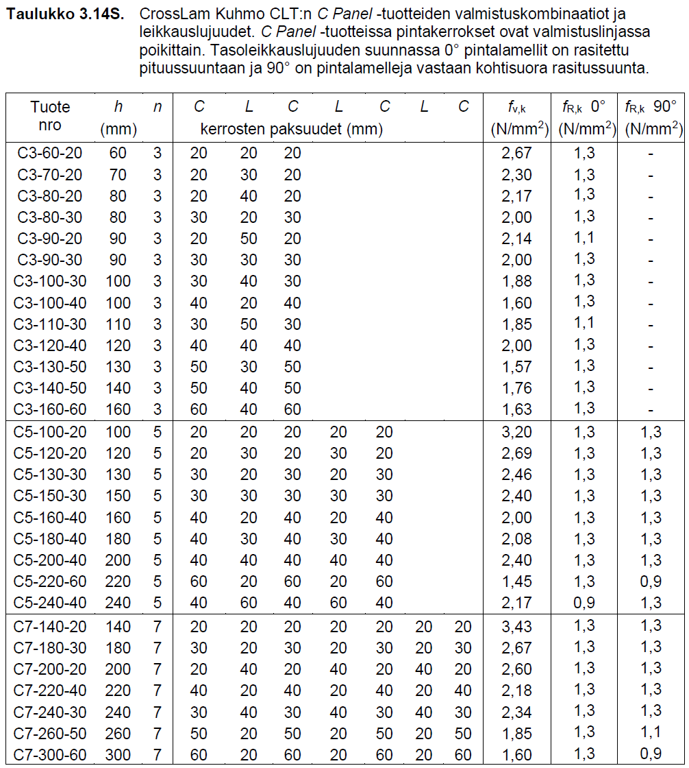
Valmiit lujuusarvot poikkileikkauksille
Joillakin valmistajilla on valmiiksi taulukoituja lujuusarvoja vakioiduille poikkileikkauksille
Viereisessä taulukossa on esitetty yhden valmistajan leikkauslujuuksia vakiopoikkileikkauksille levyn eri suunnissa

Slide 26
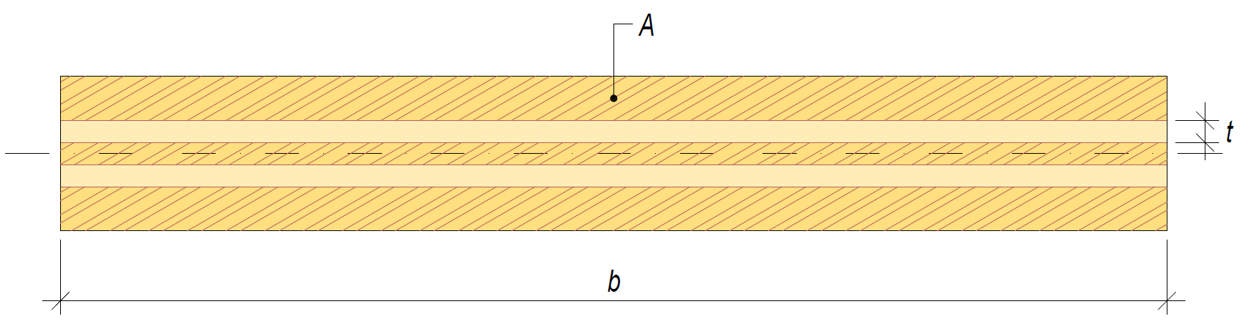
CLT:n tehollinen jäyhyysmomentti
Taivutetussa CLT-levyssä poikkileikkauksen poikittaiset lamellikerrokset aiheuttavat liukumaa lamellikerrosten välille
Taivutusjäykkyys alenee (EI_{ef})
Mitä paksumpi poikkileikkauksen poikittainen lamellikerros on, sitä enemmän se alentaa CLT-levyn taivutusjäykkyyttä
Liukuma otetaan huomioon γ-kertoimella

Slide 27
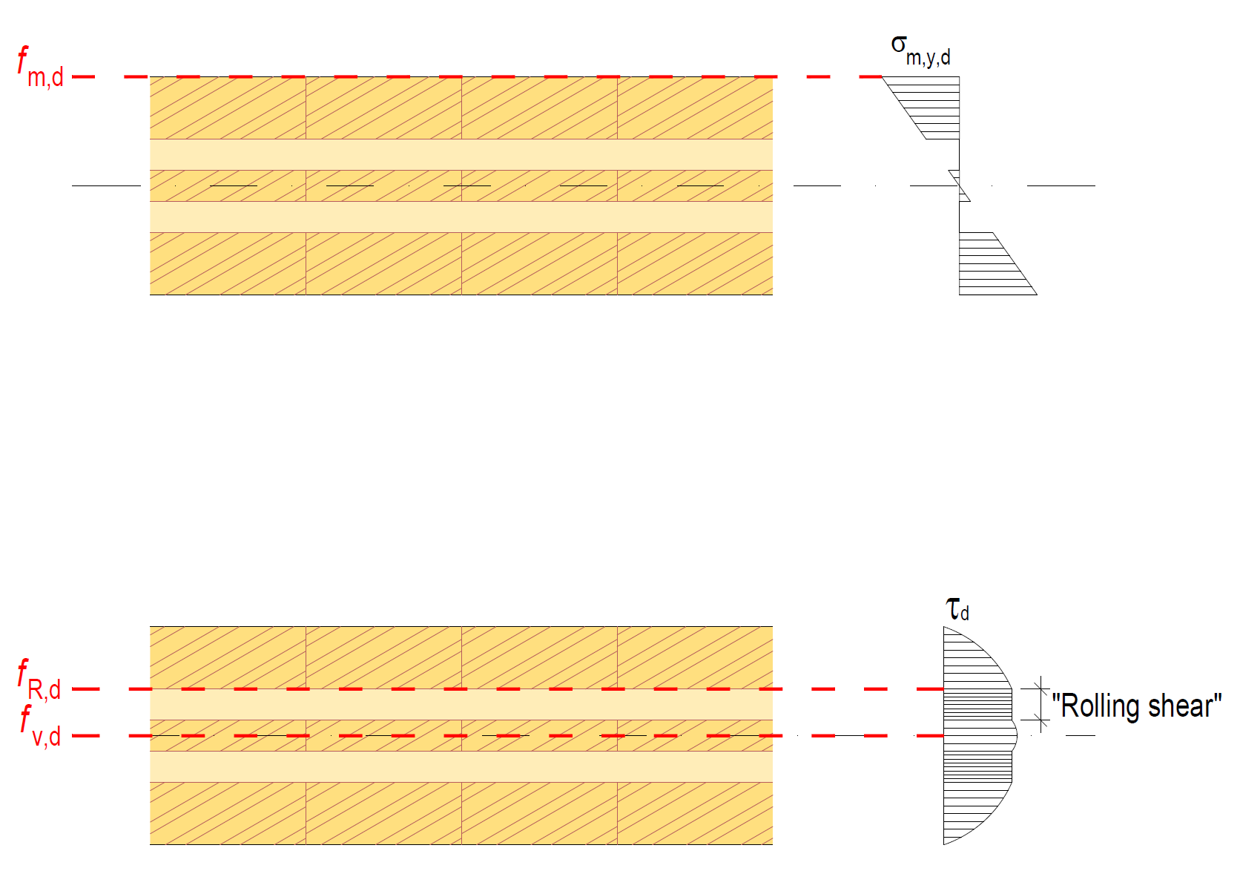
Jännitystarkastelut CLT:n lapetaivutuksessa
Taivutuskestävyys
Tehollinen taivutusvastus W_{ef}
Lamellin taivutusjännitystarkastelu σ_{m,y,d} ≤ f_{m,d}
Leikkauskestävyys ”Rolling shear”
Tehollinen staattinen momentti S_{ef}
Lamellin leikkausjännitystarkastelu τ_{d} ≤ f_{R,d}
Leikkauskestävyys
Tehollinen staattinen momentti S_{ef}
Lamellin leikkausjännitystarkastelu τ_{d} ≤ f_{v,d}

Slide 28
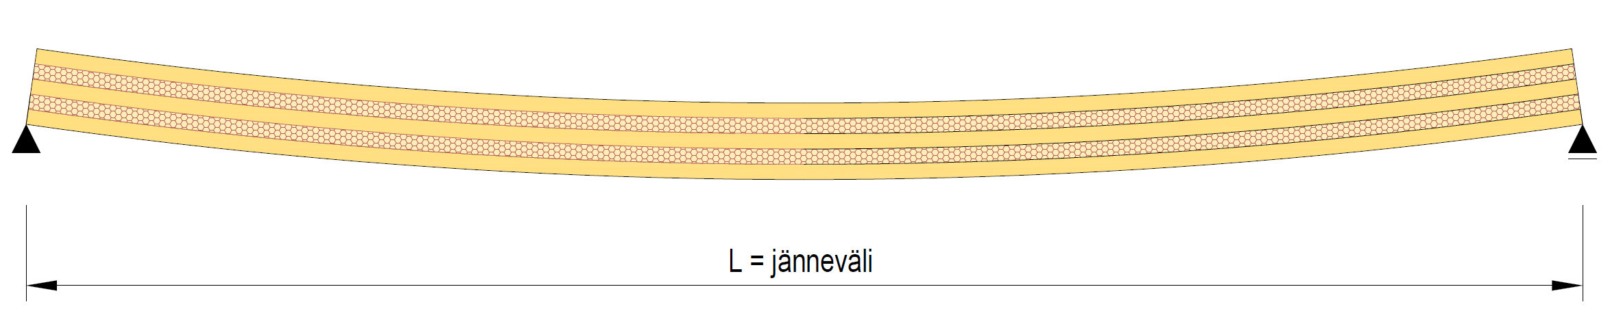
Taipuma CLT:n lapetaivutuksessa
Taivutusmomentin aiheuttama taipuma määritetään käyttämällä poikkileikkauksen tehollista taivutusjäykkyyttä EI_{ef}
Kimmomoduulina käytetään lamellin syysuuntaista arvoa
Viruma otetaan huomioon virumaluvun k_{def} avulla
Tarvittaessa huomioidaan leikkausvoiman aiheuttama taipuma

Slide 29
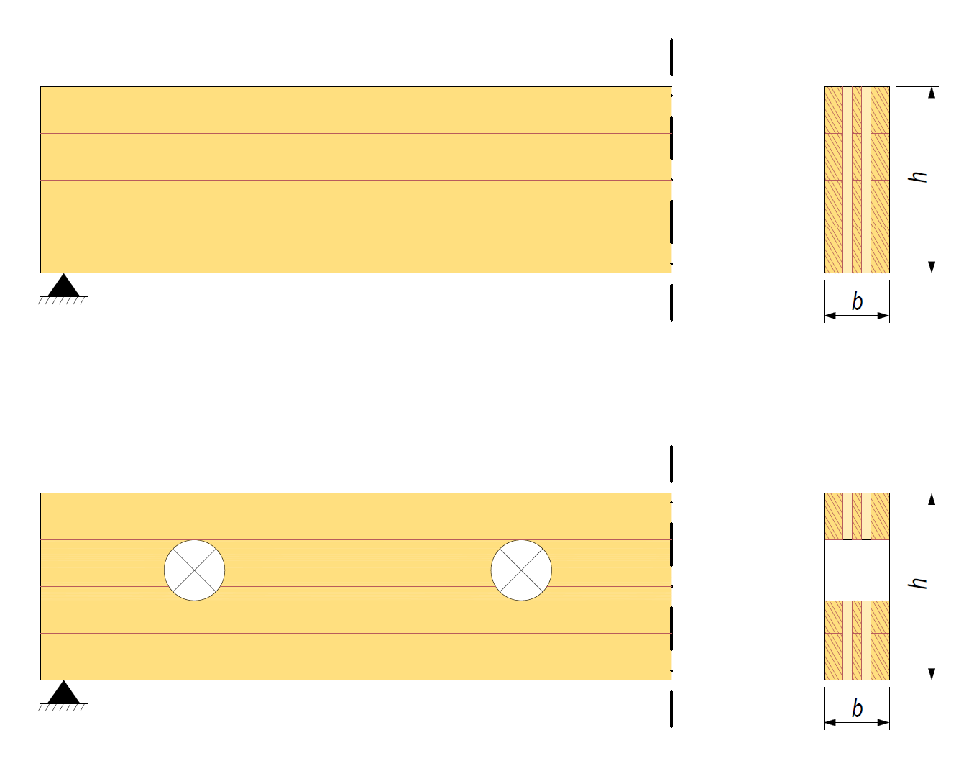
CLT-palkin toiminta
CLT-levy voidaan mitoittaa toimimaan palkkina
CLT-palkissa poikkileikkauksen pystysuuntaisia lamellikerroksia voidaan hyödyntää reikien ja lovien vahvistamisessa
CLT-palkin poikkileikkaus tarkastellaan lamellikerroksittain

Slide 30
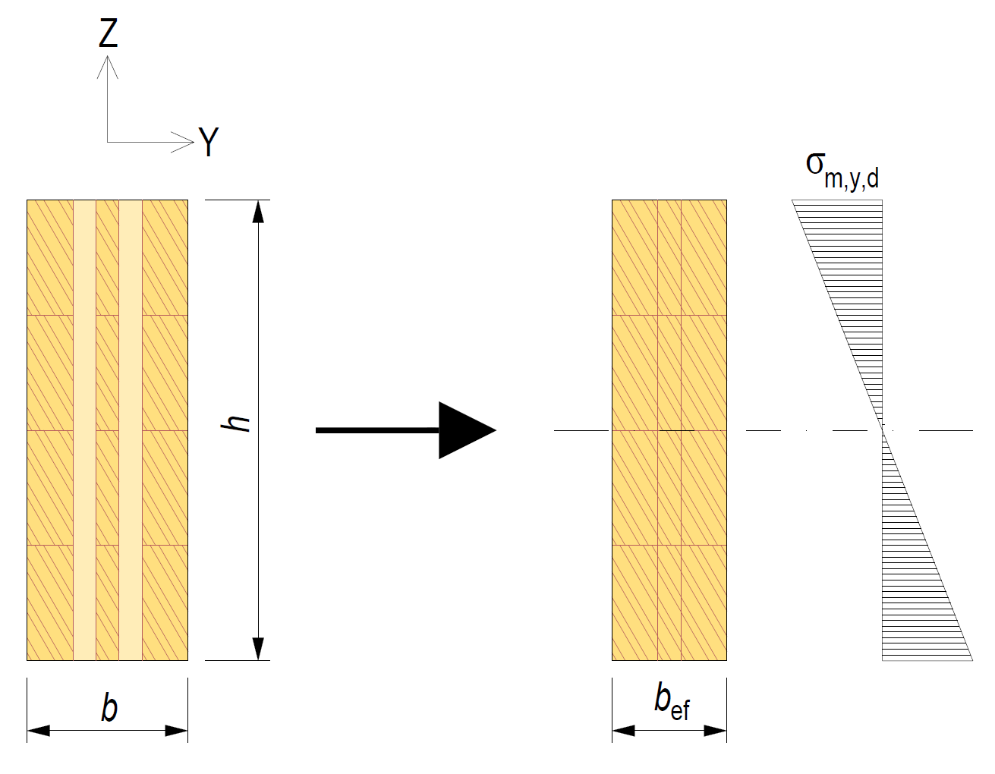
CLT-palkin toiminta
CLT-palkissa taivutusta vastaanottaviksi lamellikerroksiksi voidaan huomioida vain jännevälin suuntaiset lamellikerrokset
CLT-palkin kiepahdustarkastelussa tarkastellaan koko poikkileikkausta
Kriittinen taivutusjännitys määritetään teholliselle leveydelle b_{ef} käyttämällä palkin poikkileikkauksen tehollista jäyhyysmomenttia I_{ef,z}

Slide 31
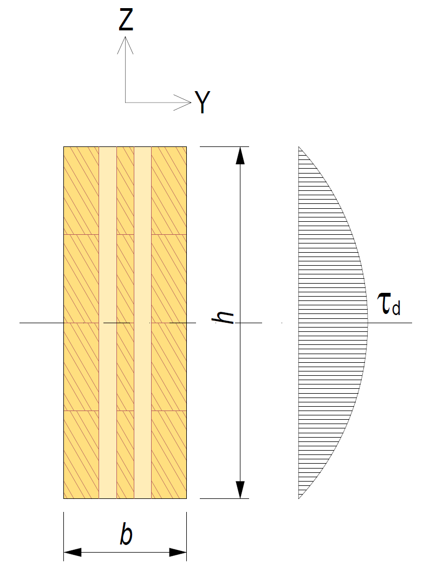
CLT-palkin toiminta
CLT-palkissa leikkausvoimakestävyyden mitoituksessa käytetään koko poikkileikkausta
Leikkausvoimaa ei saa pienentää tukien läheisyydessä (V_{red} käyttö kielletty)

Slide 32
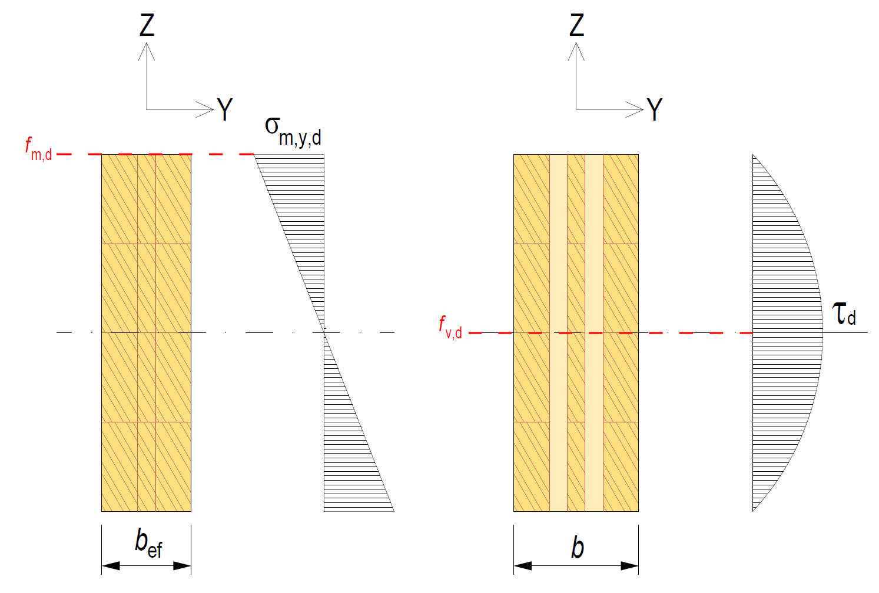
Jännitystarkastelut CLT-palkissa
Taivutuskestävyys
Tehollinen leveys b_{ef}
Lamellin taivutusjännitystarkastelu σ_{m,y,d} ≤ f_{m,d}
Leikkauskestävyys
Koko poikkileikkaus A
Lamellin leikkausjännitystarkastelu τ_{d} ≤ f_{v,d}

Slide 33
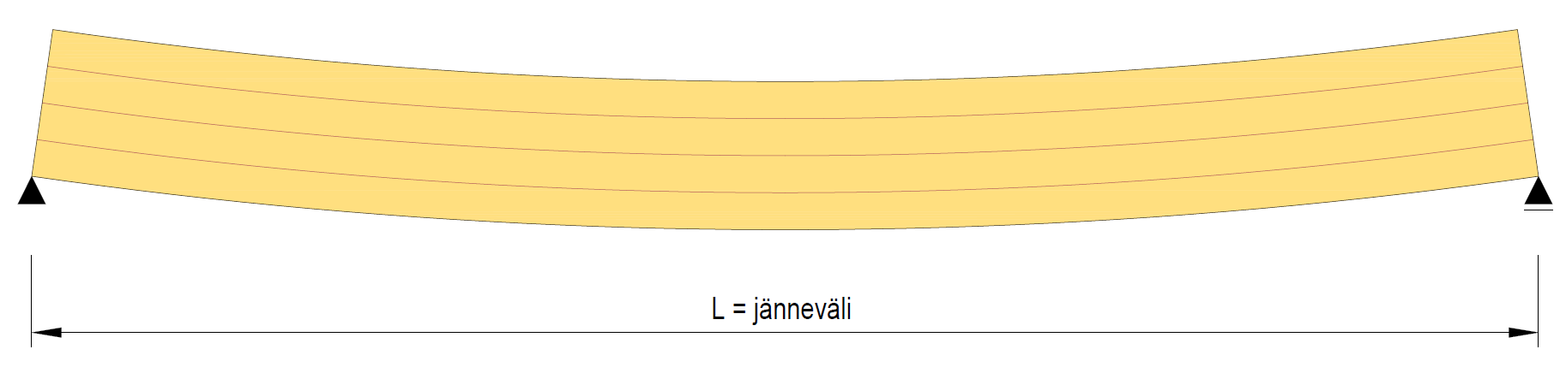
CLT-palkin taipuma
Taivutusmomentin aiheuttama taipuma määritetään teholliselle poikkileikkaukselle (b_{ef})
Kimmomoduulina käytetään lamellin syysuuntaista arvoa
Viruma otetaan huomioon virumaluvun k_{def} avulla
Tarvittaessa huomioidaan leikkausvoiman aiheuttama taipuma

Slide 34
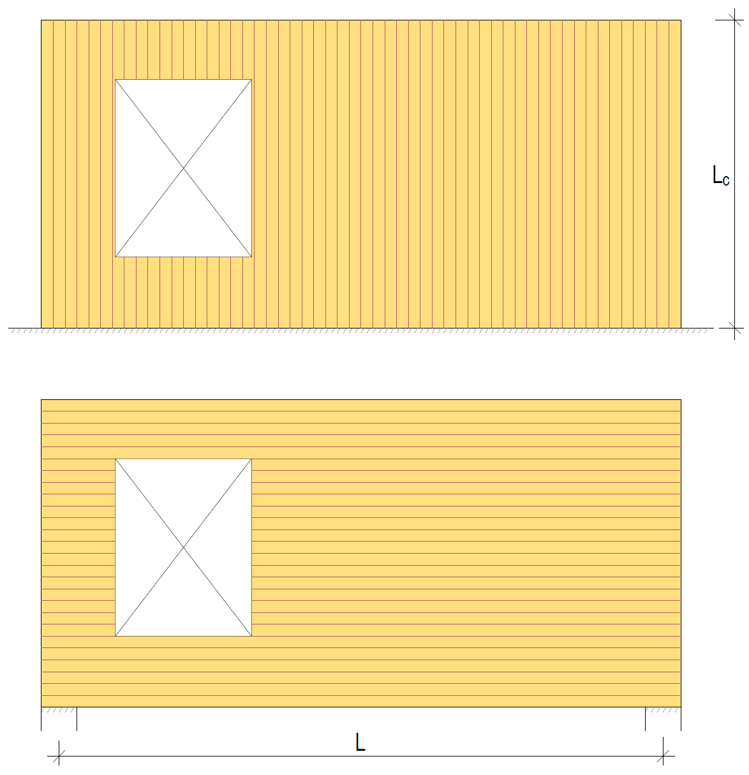
Kantavan CLT-seinän toiminta
Kantavassa seinässä CLT-levyssä on
Aksiaalista puristusta (pystykuorma)
Taivutusta (epäkeskisyys, tuuli-kuorma jne.)
Jatkuvalla tuella olevassa kantavassa seinässä CLT-levyn pintalamellit tulee olla pystysuunnassa
Kantavuuden maksimointi
CLT-levystä voidaan mitoittaa myös seinämäinen palkki
Vaakasuuntaiset lamellikerrokset toimivat kantavina

Slide 35
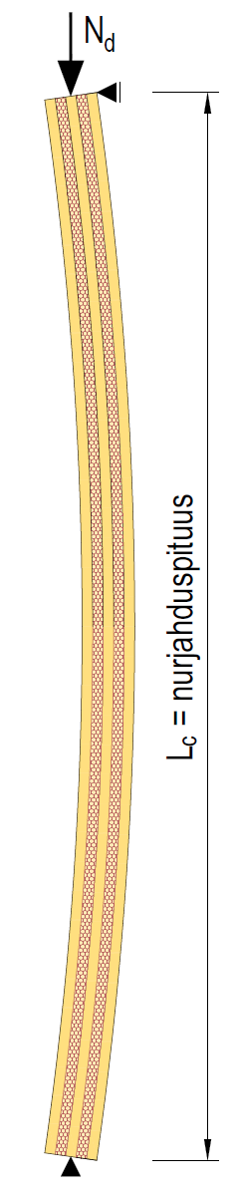
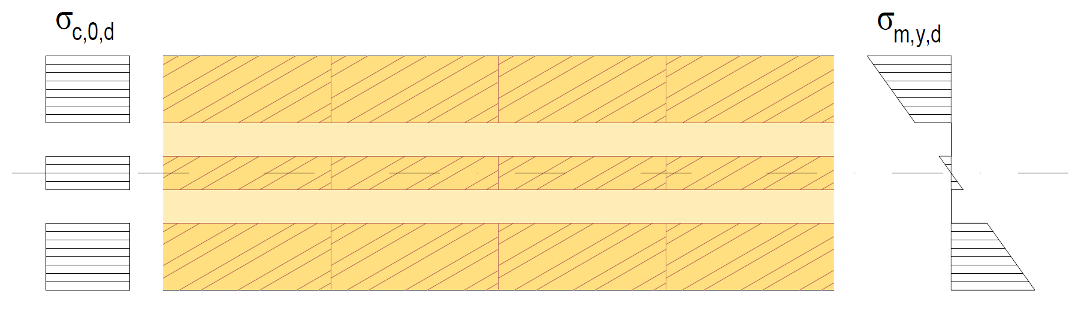
Kantavan CLT-seinän toiminta
Mitoituksessa käytetään poikkileikkauksen tehollista jäyhyysmomenttia I_{ef}
Nurjahdustarkastelu tehdään kuten puusauvassa
Taivutuksen aiheuttamat jännitykset sekä taipuma tarkastellaan kuten CLT:n lapetaivutuksessa
Nurjahduksen ja taivutuksen yhteisvaikutukset tarkastellaan kuten puusauvassa

Slide 36
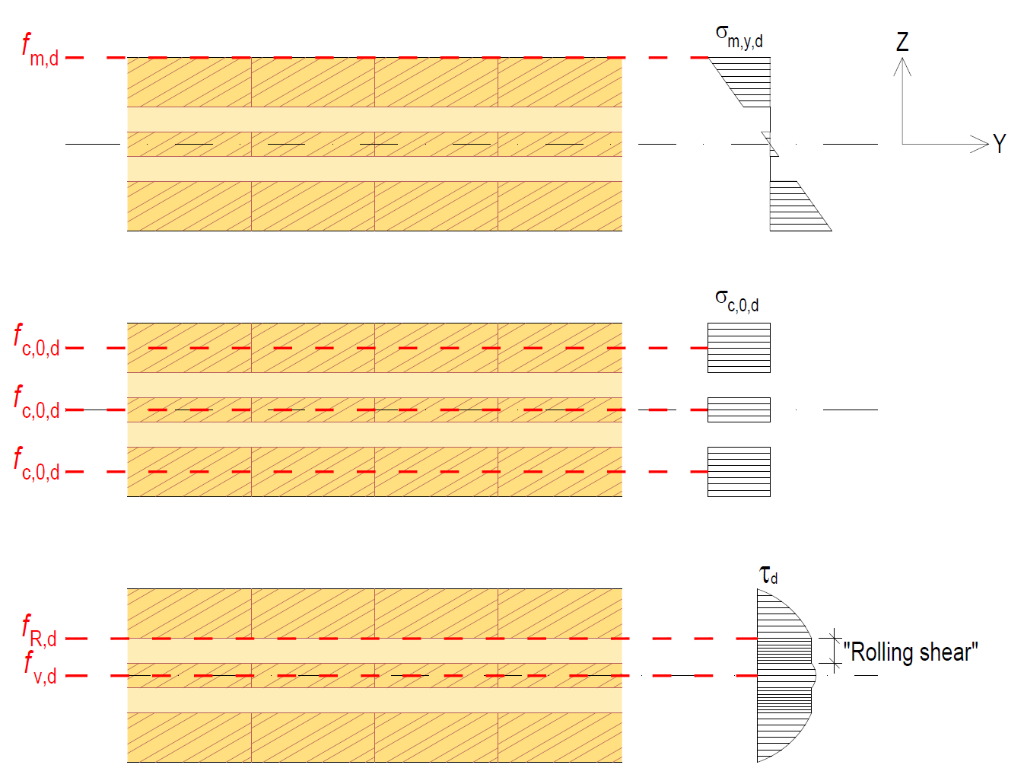
Jännitystarkastelut CLT-seinässä
Taivutuskestävyys
σ_{m,y,d} ≤ f_{m,d}
Nurjahduskestävyys
Leikkauskestävyys ”Rolling shear”
τ_{d} ≤ f_{R,d}
Leikkauskestävyys
τ_{d} ≤ f_{v,d}

Slide 37
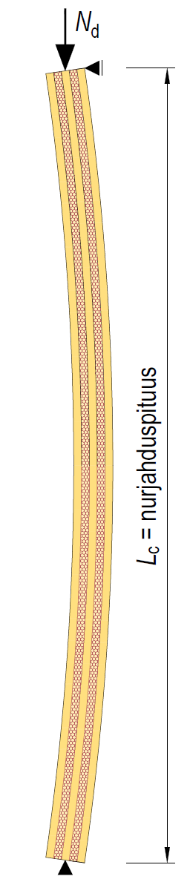
Taipuma CLT-seinässä
Taivutusmomentin aiheuttama taipuma määritetään käyttämällä poikkileikkauksen tehollista taivutusjäykkyyttä EI_{ef}
Kimmomoduulina käytetään lamellin syysuuntaista arvoa
Viruma otetaan huomioon virumaluvun k_{def} avulla
Tarvittaessa huomioidaan leikkausvoiman aiheuttama taipuma

Slide 38
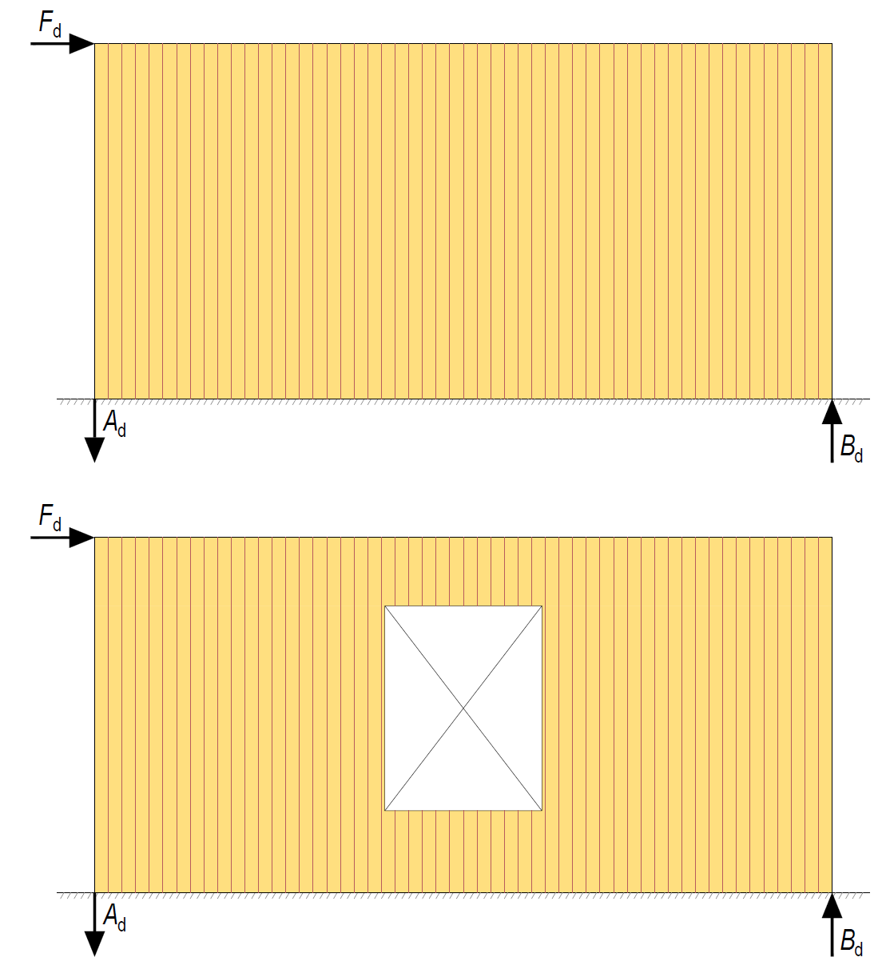
Jäykistävän CLT-seinän toiminta
CLT-levystä voidaan toteuttaa suuria ja tehokkaita jäykistäviä rakenteita
CLT-levy voidaan mitoittaa toimimaan yhtenäisenä jäykistävänä levynä, vaikka siinä olisi aukkoja
Jäykistyskapasiteetti alenee
Vaakasiirtymä kasvaa

Slide 39
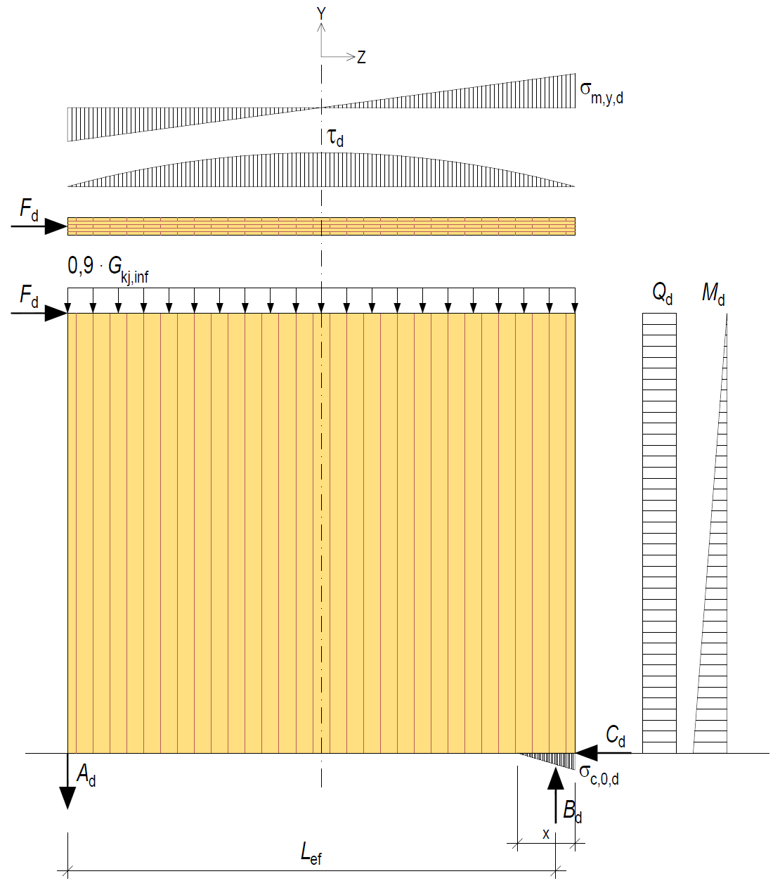
Jäykistävän CLT-seinän toiminta
Jäykistävä CLT-seinä toimii tavallisesti ulokepalkkina, jossa on leikkausta ja taivutusta
Jäykistävässä seinässä yleensä leikkauskestävyys ja vaakasiirtymä ovat mitoittavia (pois lukien kapeat jäykistävät seinät)
Seinän päihin syntyy pistemäiset tukireaktio A_{d} ja B_{d}
Puristuspuolen tukireaktio vastaan-otetaan CLT-levyn pystysuuntaisilla lamellikerroksilla

Slide 40
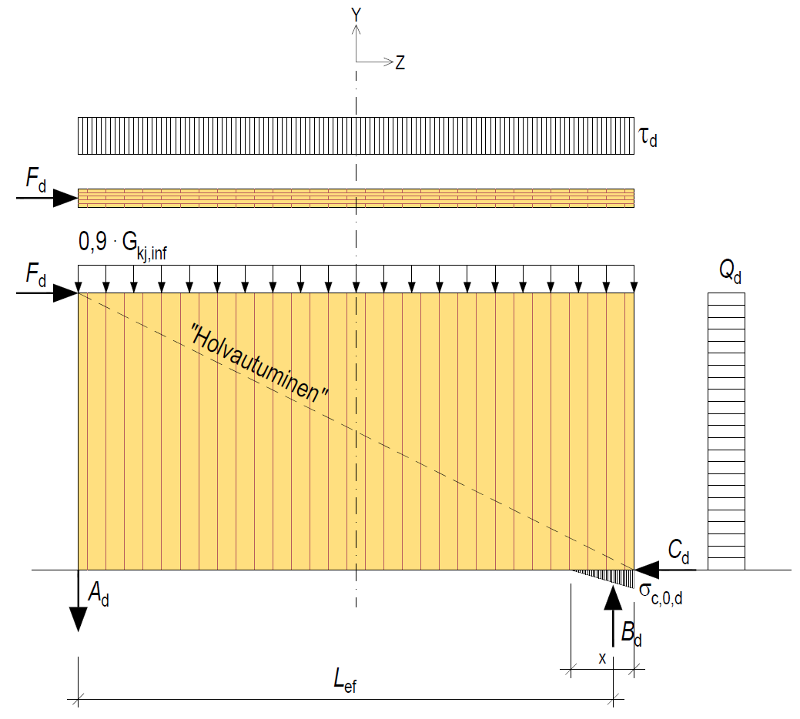
Jäykistävän CLT-seinän toiminta
Jäykistävän CLT-seinän pituuden ja korkeuden suhteesta riippuen seinään saattaa syntyä vain pelkkää leikkausta
CLT-seinän leikkausvoimakestävyyden mitoitus tehdään kuitenkin samalla tavalla kuin ulokepalkkina toimivassa seinässä

Slide 41
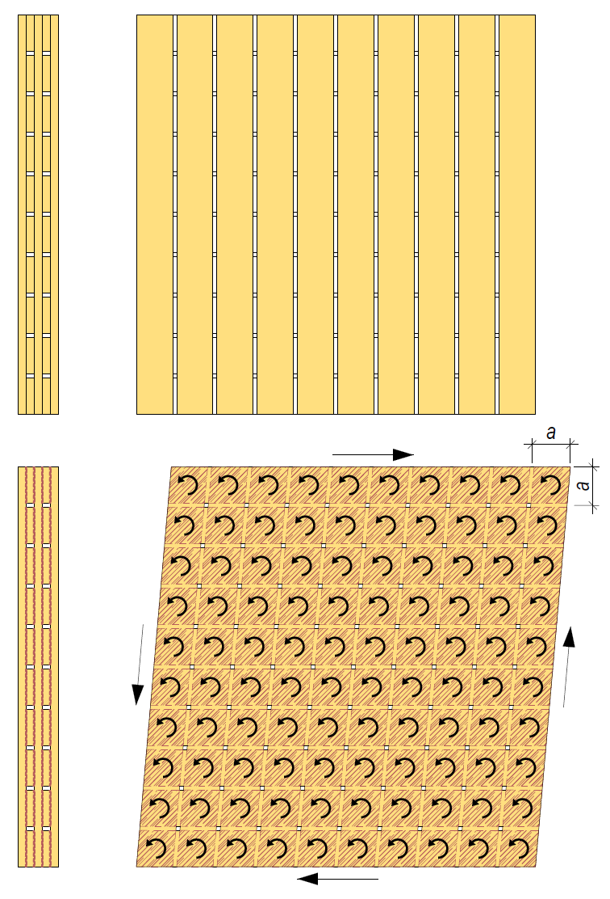
Jäykistävän CLT-seinän toiminta
CLT-levyn leikkauskestävyys perustuu pääasiassa lamellikerrosten välisen lapeliimauksen vääntöleikkauskestävyyteen
Lamellien välistä syrjäliimausta ei huomioida leikkauskestävyydessä
Vääntöleikkauskestävyys tarkastellaan päällekkäisten lamellien kosketuspinnan (axa) perusteella
Joillakin CLT-valmistajilla on valmiita leikkauslujuusarvoja vakiopoikkileikkauksille

Slide 42
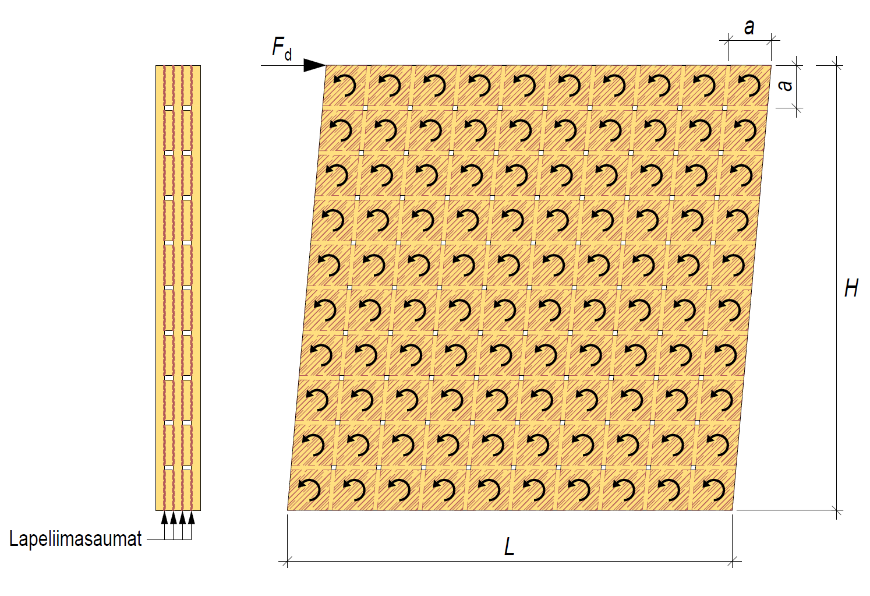
Jäykistävän CLT-seinän toiminta

Slide 43
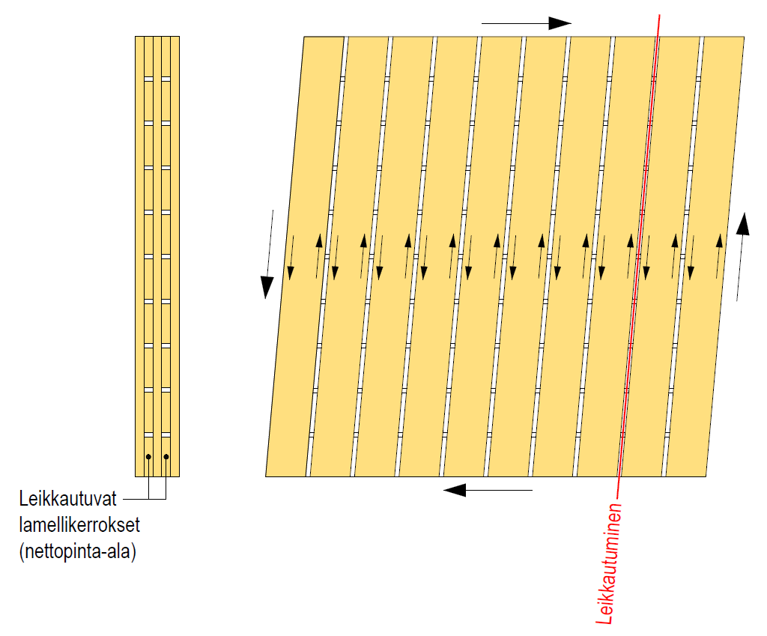
Jäykistävän CLT-seinän toiminta
CLT-levy voi leikkautua myös paneelileikkautumalla, kuten rakennuslevy
CLT-levyn leikkautuva pinta-ala määräytyy poikkileikkauksen nettopinta-alan perusteella
Joillakin CLT-valmistajilla on valmiita leikkauslujuusarvoja vakiopoikkileikkauksille

Slide 44
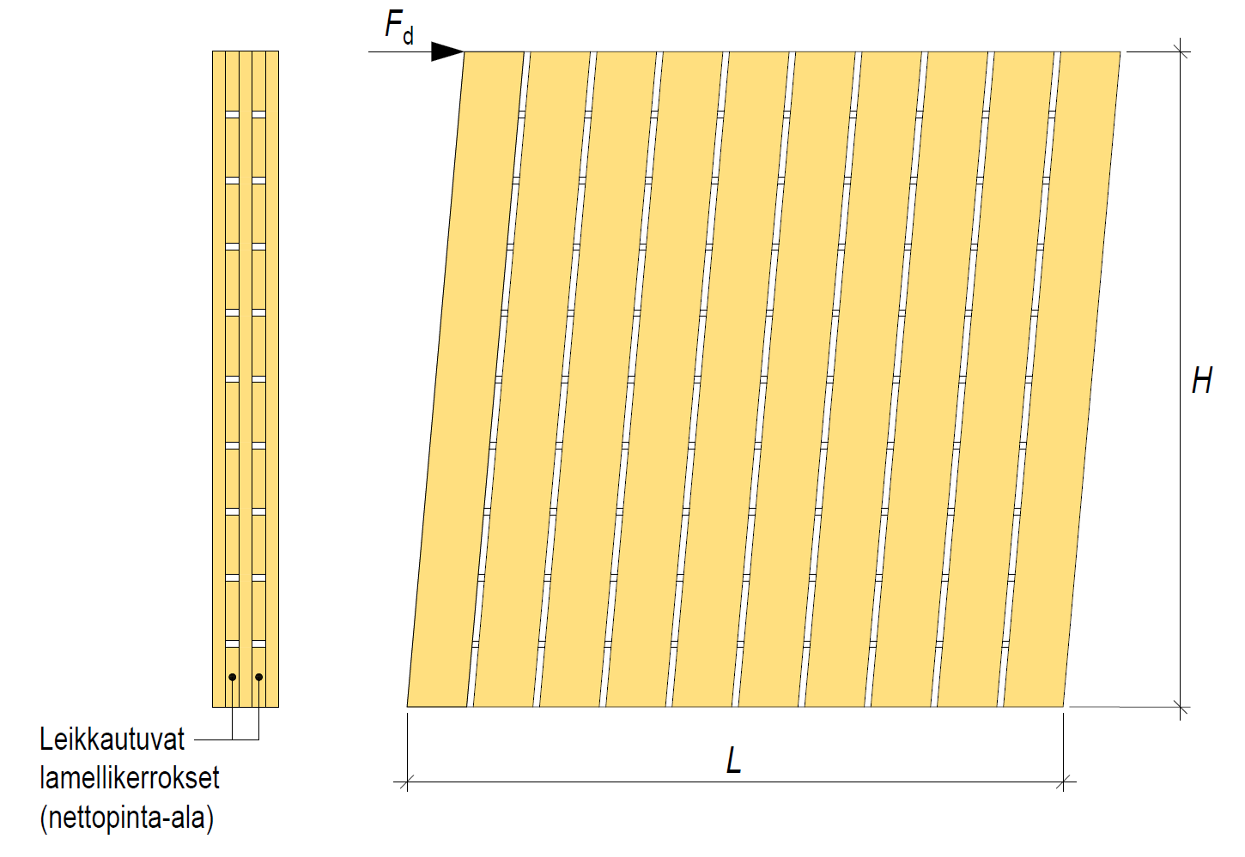
Jäykistävän CLT-seinän toiminta

Slide 45
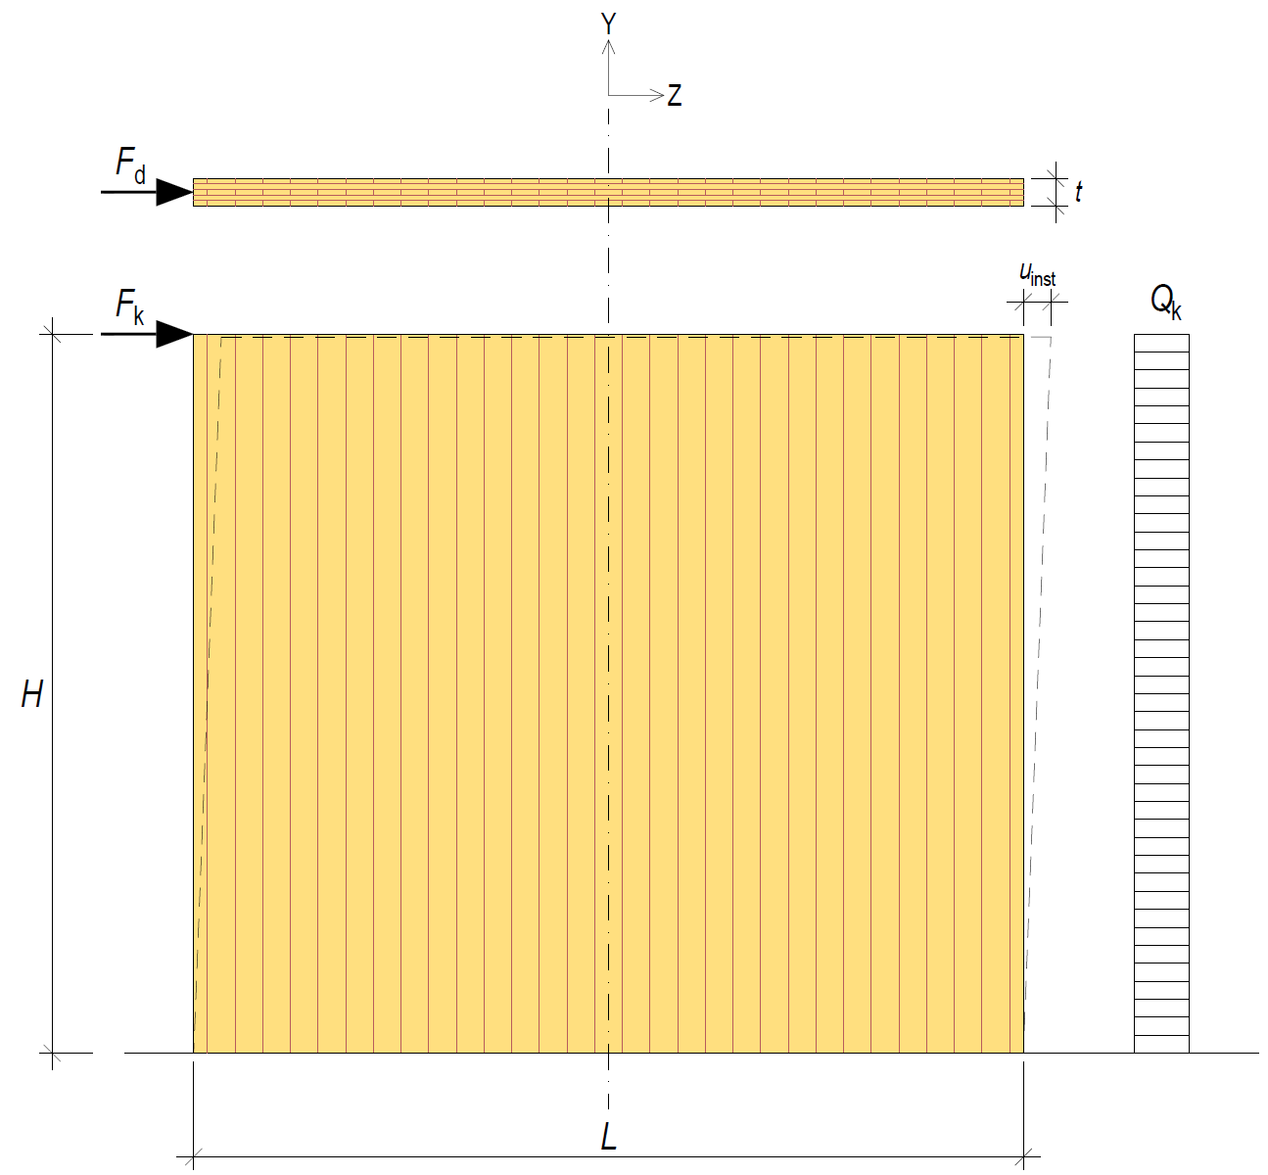
Jäykistävän CLT-seinän toiminta
Jäykistävän CLT-seinän vaakasiirtymä voidaan määrittää leikkaus-jäykkyyden perusteella

Slide 46

Jäykistävän CLT-seinän toiminta
Jäykistävän CLT-seinän puristettu reuna voi nurjahtaa ja kiepahtaa pystykuormituksen vaikutuksesta
Puristetun reunan pystykuormitus muodostuu seinän pystykuormituksesta ja vaakavoiman aiheuttamasta pystytukireaktiosta
Tavallisesti jäykistävän seinän reunat liittyvät poikittaisiin seiniin, jolloin puristettu reuna saadaan sivuttaistuettua

Slide 47

CLT:n tukipainekestävyys
CLT-levyn tukipainemitoituksessa voidaan huomioida vain kuormituksen suuntaiset lamellikerrokset
Tukipainekestävyyden mitoitus tehdään samoilla periaatteilla kuin sahatavaran yhteydessä
CLT-levyn lapepinnalla kerroin k_{c,90} = 1,25 (kuten sahatavaralla)

Slide 48

CLT:n tukipainekestävyys
Tehollisen kosketuspinnan pituus määritetään samoilla periaatteilla kuin rankarakenteisessa seinässä
l_{c,90,ef} määritetään jokaiselle kuormituksen suuntaiselle lamellikerrokselle
Tukipainekestävyys tarkastetaan jokaisen kuormituksen suuntaisen lamellikerroksen kohdalla käyttäen lamellikerroksen l_{c,90,ef}-mittaa

Slide 49

Massiivipuulevyjen kosteuskäyttäytyminen
Ristiinlaminoitujen massiivipuulevyjen kosteuseläminen hyvin pientä levyn tasossa
Massiivipuulevy turpoaa ja kutistuu kuitenkin levyn paksuussuunnassa
Tulee ottaa huomioon liittymien ja liitosten suunnittelussa
CLT-levyn kosteuselämistä voidaan arvioida sahatavaran ohjeilla
LVL-levyn kosteuselämistä voidaan arvioida levyvalmistajan ohjeilla

Slide 50

Massiivipuulevyjen kosteuskäyttäytyminen
Massiivipuulevyn eri puolilla olevan erilaisen kosteusolosuhteen vaikutus levyyn tulee ottaa suunnittelussa huomioon
Esimerkiksi korkeassa massiivipuulevyulkoseinässä, jossa ei ole erillistä lämmöneristystä, saattaa esiintyä kosteuselämisen aiheuttamaa käyristymistä
Sisäpinta kutistuu
Ulkopinta turpoaa

Slide 51

Massiivipuulevyn tilaaminen
Massiivipuulevyt levykohtaisten piirustusten perusteella
Tilauspiirustuksessa esitetään
Levyn tunnus
Levytyyppi
Pintalamellien suunta
Määrä
Mitat
Pinnan laatuluokka
Haluttavien CNC-työstöjen tiedot

Slide 52


Massiivipuulevyjen työstö
Massiivipuulevyjen työstöjä suunniteltaessa tulee selvittää käytettävän CNC-koneen ominaisuudet
Työstösuunnat
Työstösyvyydet
Työstettävän levyn koko
Jne.
Kuva: Stora Enso
Kuva: Ledinek

Slide 53


Massiivipuulevyjen työstö
Kuva: Stora Enso
Lähde: Crosslam Kuhmo

Slide 54


Massiivipuulevyjen työstö
Kuva: Stora Enso
Lähde: Crosslam Kuhmo

Slide 55


Massiivipuulevyjen työstö
Kuva: Stora Enso
Lähde: Crosslam Kuhmo

Slide 56


Massiivipuulevyjen työstö
Kuva: Stora Enso
Lähde: Crosslam Kuhmo

Slide 57

Massiivipuulevyjen työstö
Kuva: Stora Enso
Lähde: Crosslam Kuhmo

Slide 58

Massiivipuulevyjen työstö
Aukkopalat ovat hukkaa, jotka asiakas maksaa
Aukkopalat voidaan jättää tehtaalle tai ne voidaan toimittaa asiakkaalle
Aukkopalojen minimointi tulisi ottaa huomioon aukotuksen suunnittelussa
Kuva: Stora Enso

Slide 59

Massiivipuulevyjen työstö
Tappijyrsimellä toteutettujen aukkojen nurkkiin jää tappijyrsimen säteen mukainen pyöristys
Pyöristys vaikuttaa esimerkiksi ikkunoiden sovittamiseen
Pyöristys voidaan poistaa pyynnöstä CLT-tehtaalla
Kuva: Tero Lahtela

Slide 60

Massiivipuulevyjen työstö
Korkeissa seinissä voidaan käyttää vaakarakenteen CLT-levyjä (L-levy), jotka asennetaan pystysuuntaisesti
Suuria aukkoja voidaan toteuttaa erillisellä CLT-palkilla
CLT-palkki voidaan liittää puoli-ponttiliitoksella CLT-seinään
Kuva: Tero Lahtela

Slide 61

Massiivipuulevyjen saumat

Slide 62

Massiivipuulevyjen saumat

Slide 63

Massiivipuulevyjen asennustyökalut
Massiivipuulevyjen asennukseen on kehitetty erilaisia työkaluja
Viereisessä kuvassa vaakarakennelevyjen sauman kiristystyökalu
Kuva: CLT Handbook

Slide 64

CLT:n käyttökohteita
CLT ei ole tehokas pienissä palkeissa ja pilareissa => Liimapuu, LVL tms.

Slide 65

CLT:n käyttökohteita

Slide 66

CLT:n käyttökohteita

Slide 67

CLT:n käyttökohteita

Slide 68

CLT:n käyttökohteita

Slide 69

Massiivipuulevyjen kontaktiliitokset
Massiivipuulevyjen liitoksissa voidaan hyödyntää CNC-koneella työstettyjä kontaktiliitoksia
Kontaktiliitokset tuovat mm. seuraavia etuja
Teräsosia tarvitaan vähemmän
Kontaktiliitokset ovat paloteknisesti yksinkertaisempia suunnitella ja toteuttaa kuin teräsosaliitokset
Kuva: Willmott Dixon Ltd

Slide 70

Massiivipuulevyjen kontaktiliitokset
CNC-koneella työstettyjä kontakti-liitoksia hyödynnetään tavallisesti jäykistävien rakennusosien liitoksissa
Viereisessä kuvassa 8-kerroksisen kerrostalon jäykistäviä rakennusosia kontaktiliitoksilla toteutettuna
Kuva: Eurban

Slide 71


Massiivipuulevyjen liitoselimiä
Kuva: Rothoblaas
Kuva: Rothoblaas

Slide 72


Massiivipuulevyjen liitoselimiä
Kuva: Rothoblaas
Kuva: Rothoblaas

